Slide 1


PATOLOGIA GENERALE
Alberto Tommasini

Slide 2
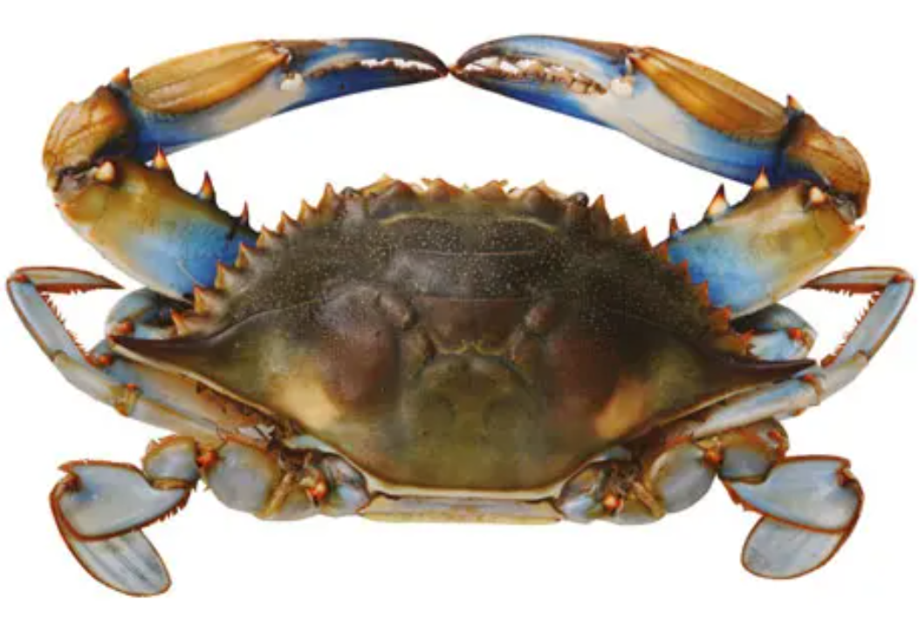
Cancer is a group of diseases characterized unregulated cell growth and the invasion and spread of cells from the site of origin, or primary site, to other sites in the body (malignancy)
85% da cellule epiteliali (carcinomi)
Diversi tessuti, diversi trigger
Il legame etimologico tra "carcinoma" e "cancro" è molto stretto e risale all'antica Grecia.
Entrambe le parole derivano dal termine greco καρκιˊνoς (karkıˊnos), che significa "granchio".

Slide 3
TUMORE
Gruppo di cellule originate da una singola cellula che, in seguito ad una sequenza di mutazioni genetiche e stimoli esterni, continuano a riprodursi in modo incontrollato
Le cellule tumorali non hanno inibizione: finiscono per prevalere sulle «oneste» cellule che gli stanno intorno diffondendosi dal sito di origine ad altri siti del corpo (invasione e metastasi -> malignità)
Notes:
Domanda: concetto di malignità, come uccide? Compressione, distruzione di organi, alterazione di equilibri, competizione per risorse

Slide 4
Le mutazioni nelle nostre cellule
Tutte le cellule che si riproducono possono fare degli errori quando duplicano il loro DNA
    I tumori che originano da cellule che proliferano molto
    hanno più possibilità di accumulare mutazioni
La maggior parte delle mutazioni sono ininfluenti sul comportamento della cellula
Alcune mutazioni sono deleterie, ma si perderanno perché la cellula tenderà a morire
Alcune mutazioni sono «vantaggiose» per la cellula perché la fanno proliferare più facilmente … ma se ne accumulo diverse divento avvantaggiato e «egoista», che è molto pericoloso

Slide 5
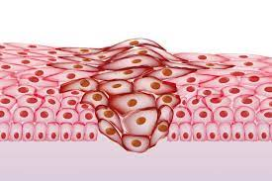
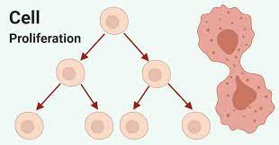
Si può dire anche NEOPLASIA = nuovo materiale
Crescita anomala di tessuto, sfuggito al normale controllo di proliferazione e differenziazione cellulare. Finiscono per prevalere sulle cellule normali
Possono originare da diverse cellule in diversa fase di differenziamento e questa conoscenza può aiutare a predirne il comportamento (sensibilità a terapie, ormoni …)

Slide 6
Classificazione/stadiazione dei tumori
Comportamento: -> Benigni vs maligni
Anatomia patologica: -> stadiazione, grado
Immuno-istochimica/molecolare:
-> tipo di origine, differenziamento
Genetica -> quali mutazioni sono presenti

Slide 7
In base al differenziamento alla benignità o malignità
- Da cellule proliferanti embrionali
TERATOMI da cellule dei foglietti embrionali
AMARTOMI alterata differenziazione embrionale
BLASTOMI da cellule embrionali differenziate, ma ancora proliferanti
- Da cellule proliferanti adulte
Ghiandole: ADENOMI / ADENOCARCINOMI
Epiteli: EPITELIOMI / CARCINOMI
Mesenchima SARCOMI

Slide 8
Proliferazione tumorale:
Progressiva, irreversibile
atipica (= anaplasia)
autonoma*
afinalistica
* Confronta con
RISPOSTE CELLULARI ADATTATIVE (reversibili):
iper/ipo-trofia
iper/ipo-plasia
metaplasia

Slide 9
HALLMARKS delle cellule tumorali
Capacità di crescere con propri segnali autonomi
Evasione da segnali inibitori (inibizione da contatto etc)
Evasione da morte apoptotica
Potenziale replicativo illimitato (telomerasi)
Angiogenesi
Invasione e metastasi
Riprogrammazione del metabolismo
Evasione dell'immunosorveglianza
Caratteristiche «abilitanti: instabilità genomica; infiammazione pro-tumorale
Hanahan e Weinberg 2011 Cell

Slide 10
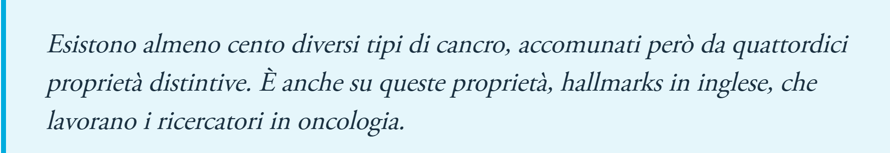
Cancro: malattie diverse, proprietà comuni - AIRC

Slide 11
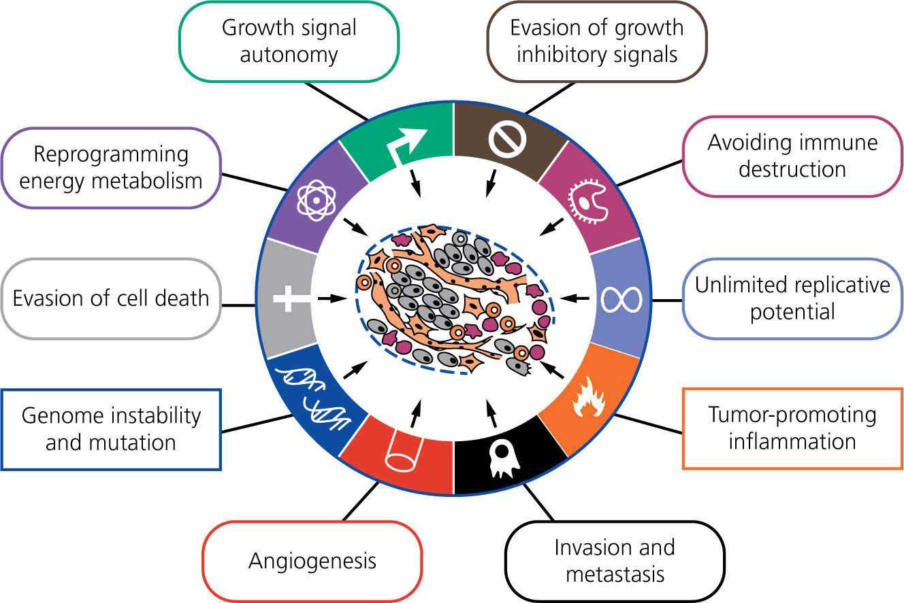
Fig 1.1 da Pecorino

Slide 12
Modello di Vogelstein
Iniziazione = Danno al DNA e 1a mutazione di un gene (correlato a un meccanismo della moltiplicazione cellulare) -> Clone mutato
Promozione = processo multistep, per moltiplicazione cellulare, con acquisizione di altre mutazioni (oncogeni, oncosoppressori). Più facile in presenza di instabilità genomica, fattori esterni mutageni.
Progressione = accumulo di mutazioni, policlonalità.
Effetti su atipie cellulari e tissutali (=anaplasia),
neo-angiogenesi
infiltrazione tessuti adiacenti
metastasi

Slide 13
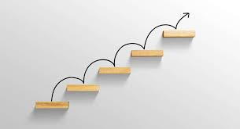
Sono causati da mutazioni genetiche somatiche che si accumulano e inducono nella cellula un comportamento alterato (trasformazione = cambio di programma)
Cancer begins as a disease of the genome at the cellular level
Cancerogenesi multi-step (modello Vogelstein)
Step ereditati
Step accumulati per casualità
Step favoriti da fattori ambientali
  Infezioni (EBV, HBV, HPV)
  Sostanze tossiche (idrocarburi, alchilanti
  Radiazioni

Slide 14
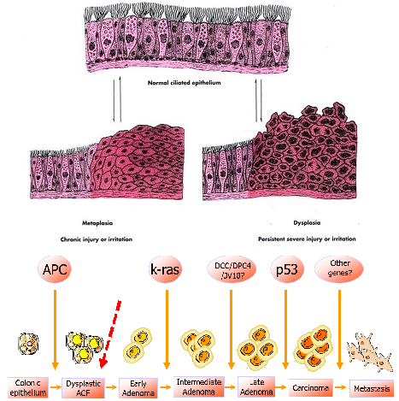
Dalla lesione pretumorale ai tumori maligni: progressione
Lesioni preneoplastiche -> tumore benigno -> tumore in situ -> maligno
Patogenesi del Cancro del colon-retto
Di solito > 50 anni di età (a meno di rischio familiare)
Poliposi adenomatosa familiare= condizione di rischio (una copia mutata del gene APC è ereditata)
Casi sporadici iniziano 80% con mutazioni in APC e 20% in beta-catenina
APC in citoplasma indirizza B-catenina al proteasoma. Riduzione APC -> traslocazione di b-catenina nel nucleo -> attivazione gene Myc e ciclina D1
->proliferazione cellulare

Slide 15
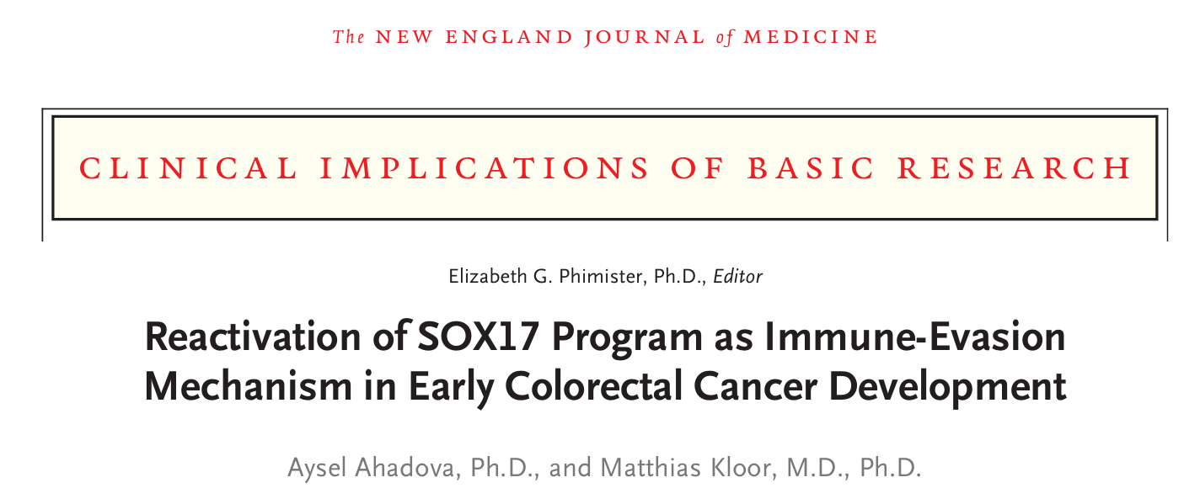
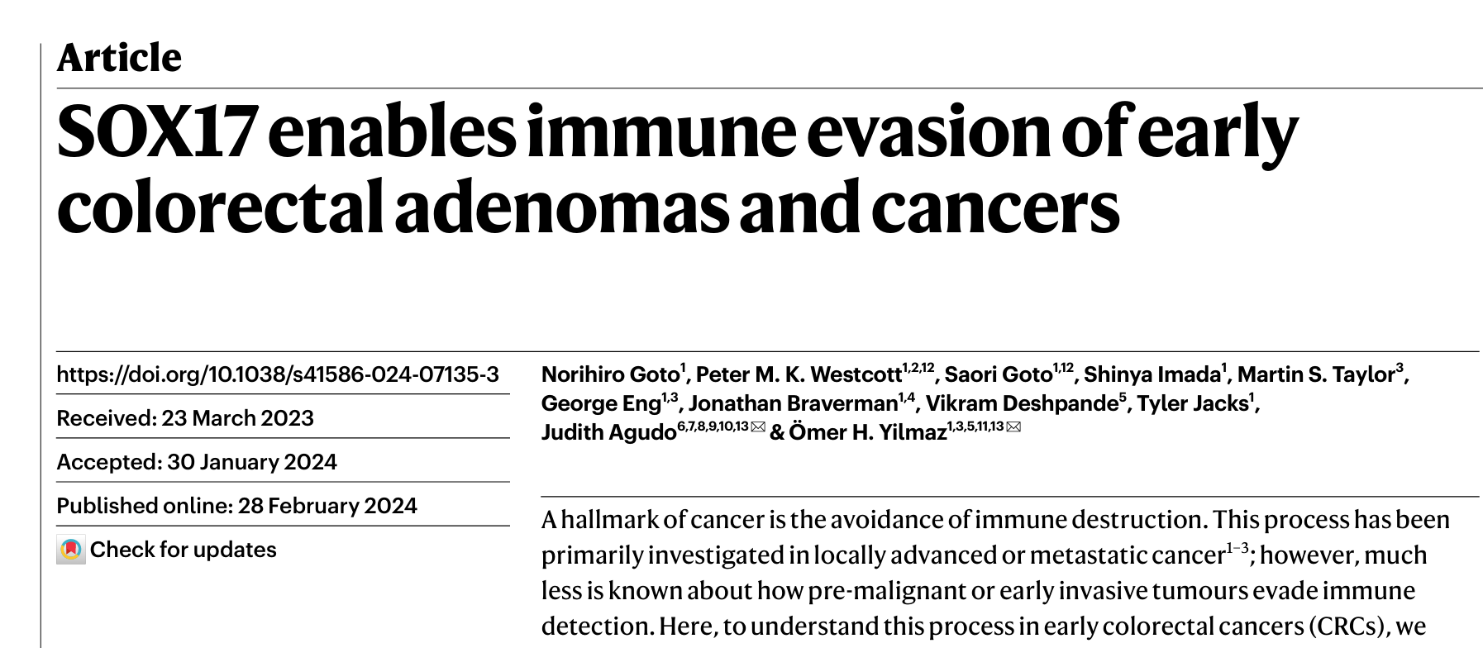
26 SEP 2024
Nature 2024

Slide 16
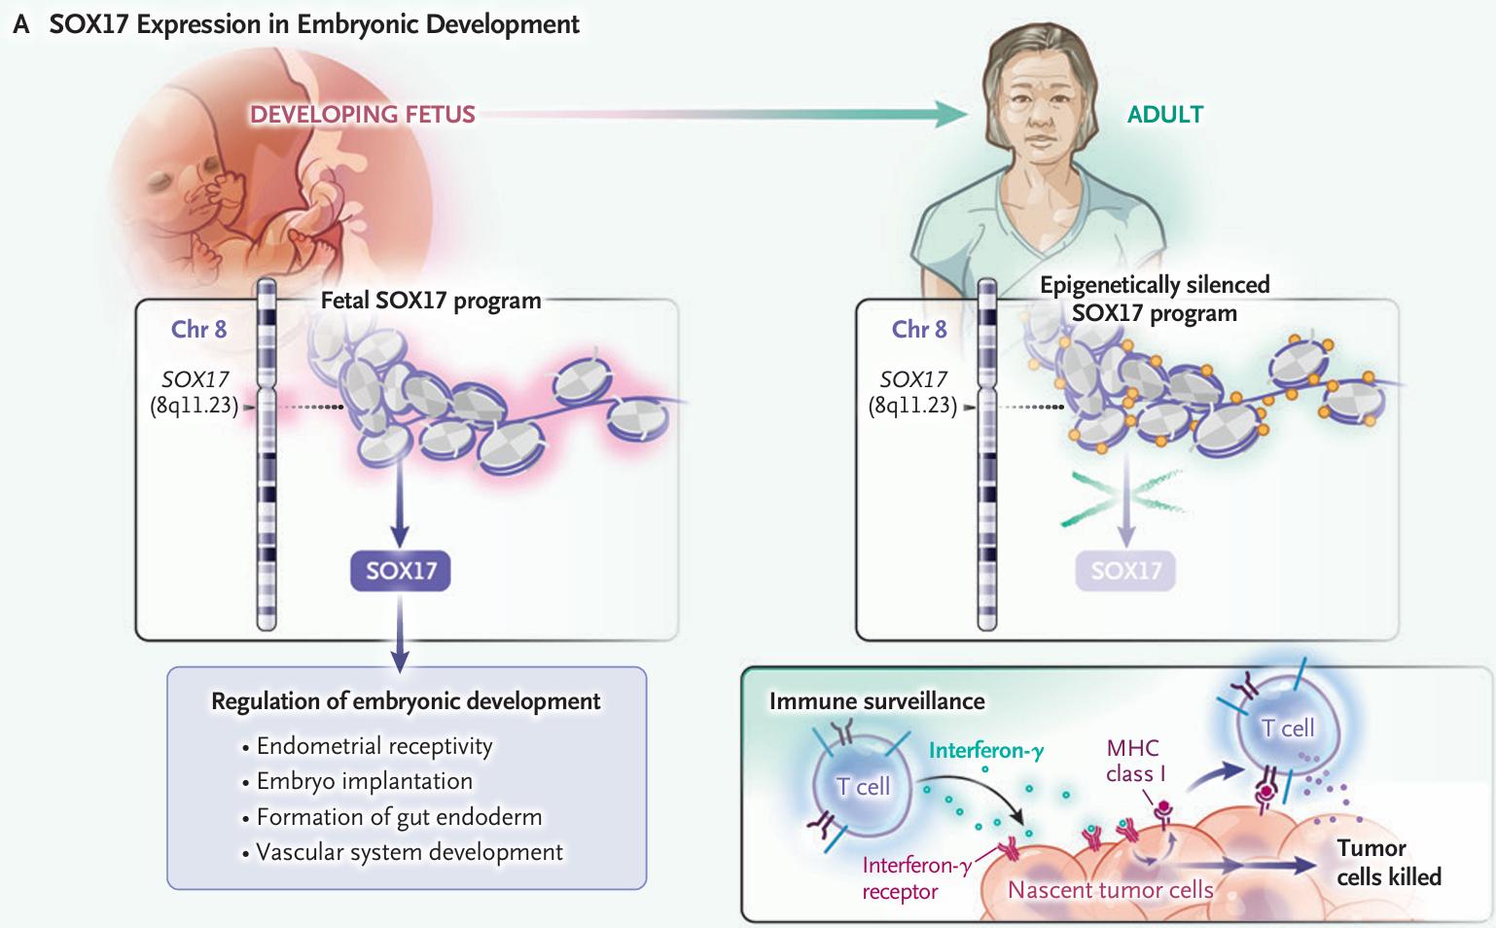
SRY-box transcription factor 17 (SOX17) plays a crucial role in fetal development (Panel A), including formation of the gut endoderm and the vascular system, but also endometrial embryo receptivity acting mainly by ensur ing an immune-tolerant environment. In adults, SOX17 is usually epigenetically silenced, which enables immune surveillance through up-regulation of major histocompatibility complex (MHC) class I expression and the interferon-γ receptor.

Slide 17
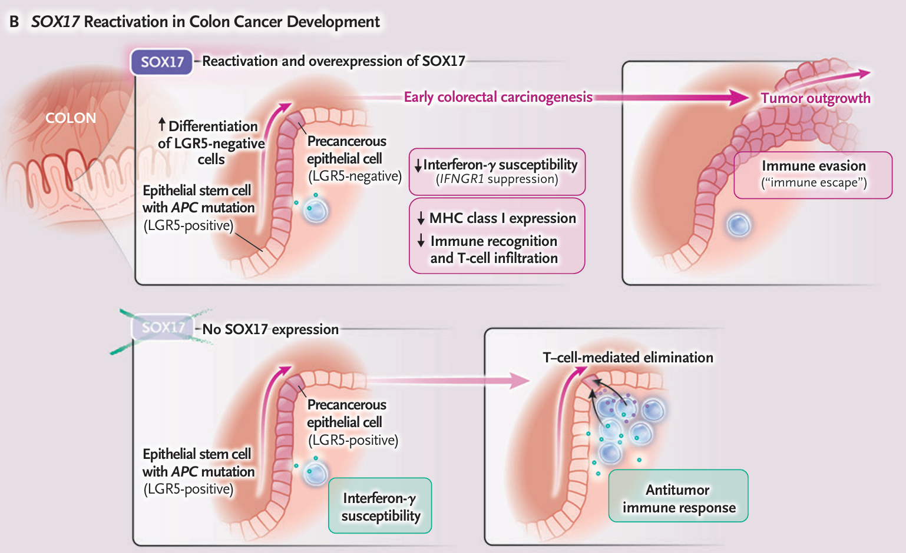
During the initial phases of colorectal cancer development (Panel B), LGR5-negative epithelial cells can reactivate the fetal SOX17 program and thus reduce the susceptibility of tumor cells to interferon-γ, down-regulate MHC class I expression, and suppress T-cell infiltration. Thus, an immune suppressive environment is established, enabling tumor outgrowth.

Slide 18
RIPROGRAMMAZIONE EPIGENETICA (AIRC)
Le cellule tumorali sono caratterizzate da una grande instabilità genetica che permette loro di trasformarsi e modificare l’ambiente circostante. Ci sono sempre più evidenze scientifiche sulla capacità di fenomeni epigenetici di indurre altri hallmarks, tra cui la plasticità fenotipica.
Come funziona
Le alterazioni epigenetiche non implicano una modifica diretta alla sequenza di basi del DNA, ma cambiano, per esempio, la possibilità di accedere al materiale genetico. Ciò può bloccare, o viceversa, attivare l’espressione di un gene, o ancora modificarne la regolazione. Modifiche epigenetiche avvengono continuamente e fisiologicamente in risposta a stimoli esterni e interni alle cellule e possono intensificarsi in alcune circostanze, come con l’avanzare dell’età o durante lo sviluppo di un tumore. Per esempio, nel caso del cancro alla mammella, la mancanza di ossigeno nell’ambiente circostante al tumore può indurre la formazione di mutazioni epigenetiche nelle cellule tumorali e aumentarne l’aggressività.
Dove va la ricerca
L’approccio strategico prevalente è di tentare di bloccare l’insorgenza delle specifiche alterazioni epigenetiche che favoriscono la proliferazione tumorale.

Slide 19
I geni mutati nei tumori sono importanti per
Favorire la moltiplicazione cellulare (ONCOGENI, più di 100)
  Recettori dei fattori di crescita e molecole di trasduzione del segnale
Controllare la qualità della duplicazione (oncosoppressori, più di 20)
Controllo dell’integrità del genoma
-> Proliferazione incontrollata
Mutazioni possono avvenire in qualsiasi gene, ma solo quelle che conducono ad un vantaggio proliferativo della cellula danno luogo a tumori
Solo circa il 5% delle mutazioni riscontrate in un tumore hanno un ruolo nella sua progressione

Slide 20
Favorire la moltiplicazione

Slide 21
FATTORI DI CRESCITA E ONCOGENI
Normalmente, la divisione cellulare è avviata solo da segnali esterni alla cellula
Fattori di crescita -> recettori
-> trasduttori intracellulari (come i corridori di una staffetta)
-> fattori di trascrizione nucleari
RECETTORI: di solito tirosin kinasi. Fosforilazione conduce a attivazione o inattivazione

Slide 22
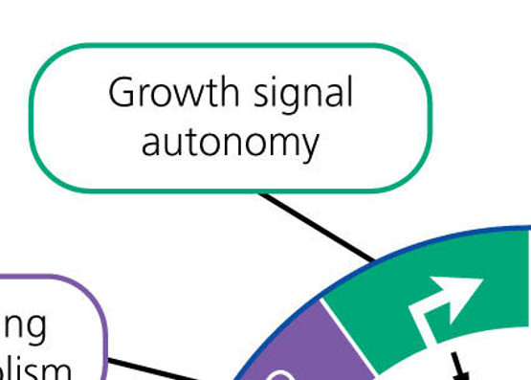
Oncogeni
Sono geni che esistono normalmente nelle cellule e hanno importanza nella proliferazione ad esempio nelle fasi embrionali o nelle cellule staminali
In condizioni normali, sono attivati sono da segnali idonei
Nei tumori, subiscono mutazioni che li fanno funzionare più del dovuto, anche in assenza degli stimoli
Notes:
Problema clinico

Slide 23
Oncogeni e oncosoppressori
ONCOGENI:
Di solito GAIN OF FUNCTION, trasmissione DOMINANTE
- aumento di trascrizione di FATTORI DI CRESCITA
- attività costitutiva o aumentata di RECETTORI o TRASDUTTORI
ONCO-SOPPRESSORI:
Di solito LOSS OF FUNCTION, trasmissione recessiva (modello di Kudnson 2 hits)
- la singola eterozigosi costituisce PREDISPOSIZIONE
- in alcuni casi, effetto biologico anche per APLO-INSUFFICIENZA
(instabilità genetica)
Notes:
Problema clinico

Slide 24
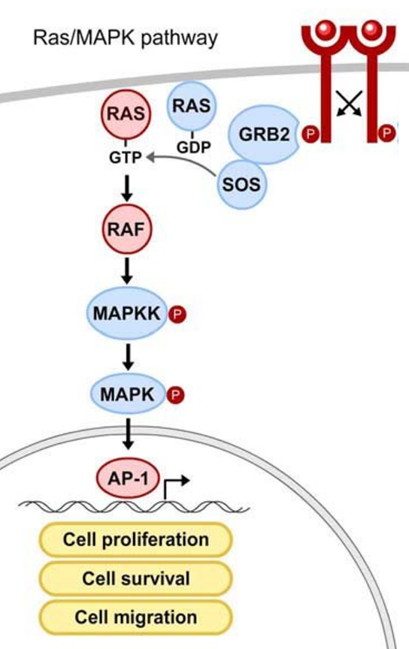
EGF epidermal growth factor – signaling
Dal fattore di crescita all’espressione genica
-> attivazione di una cascata di serina-treonina kinasi
(RAF-MEK-MAPK o MAPKKK-MAPKK-MAPK)
-> ingresso nel nucleo di MAPK, interazione con transcription factors (famiglia AP-1, MYC)
-> regolazione di espressione genica

Slide 25
1911 Peyton Rous
Un giorno un agricoltore portò al Rockfeller Institute perché alcune galline avevano presentato un tumore sul petto.
- Cellule tumorali della gallina malata inoculate in una sana della stessa specie provocava un simile tumore.
Anche estratti senza cellule, ottenuti dopo frammentazione del tumore con sabbia e successiva filtrazione portavano al tumore

Slide 26
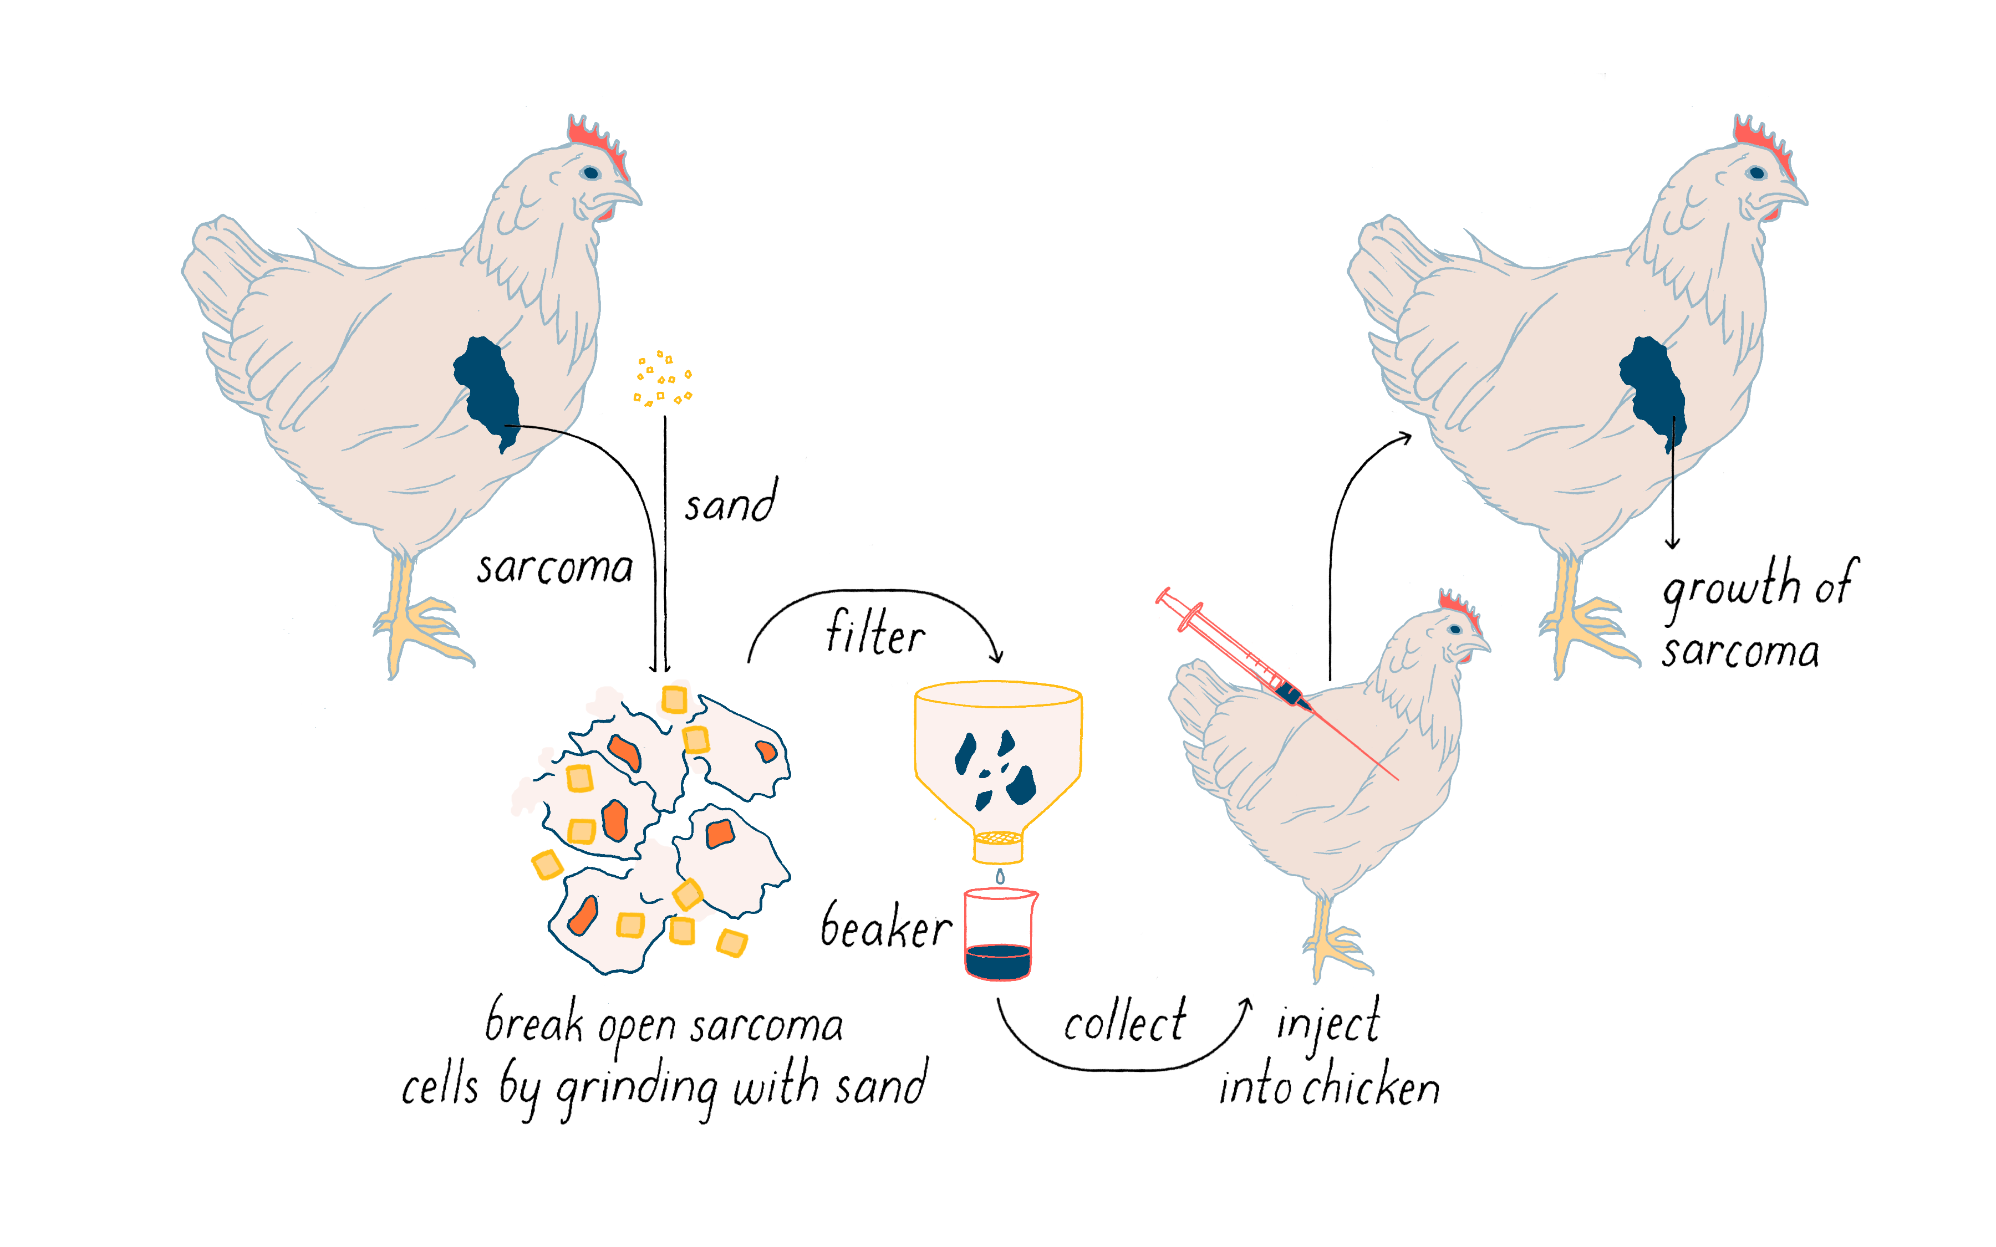
1911 Peyton Rous
Estratto cell-free di sarcoma del pollo può indurre tumorigenesi quando iniettato in topi sani
Rous sarcoma virus
Gene v-SRC con attività tirosina kinasi
Non necessario a replicazione virale

Slide 27
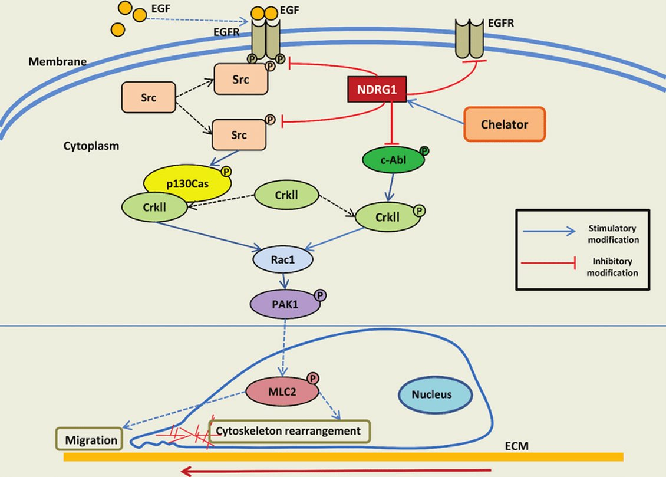
1976 Bishop Varmus
Un gene simile esisteva anche nei topi non infetti c-SRC … e anche negli umani
Tutti (o quasi) gli oncogeni sono forme alterate (per mutazione, posizione etc) di normali geni (proto-oncogeni), che di solito sono geni ordinatamente utilizzati nei processi di crescita cellulare
I virus possono «rubare» alle cellule protoncogeni che vengono trasformati e poi sfruttati per promuovere proliferazione di cellule infettate

Slide 28
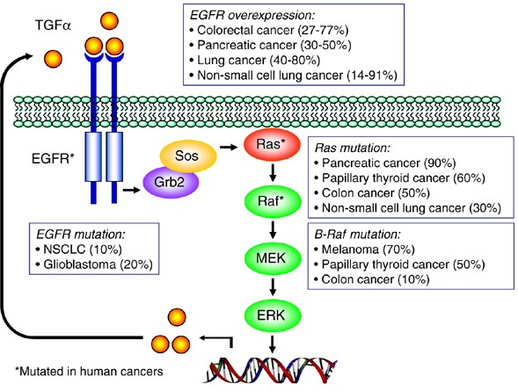
EGF signaling
FREQUENZA DI MUTAZIONI NELLA PATHWAY DI EGF IN DIVERSI TUMORI
Roberts PJ, Oncogene 2007
Notes:
GRB2 E' UNA PROTEINA CONTENENTE DOMINI sh2 E sh3. Altri adattatori sono SRC, ABL e PI3K

Slide 29
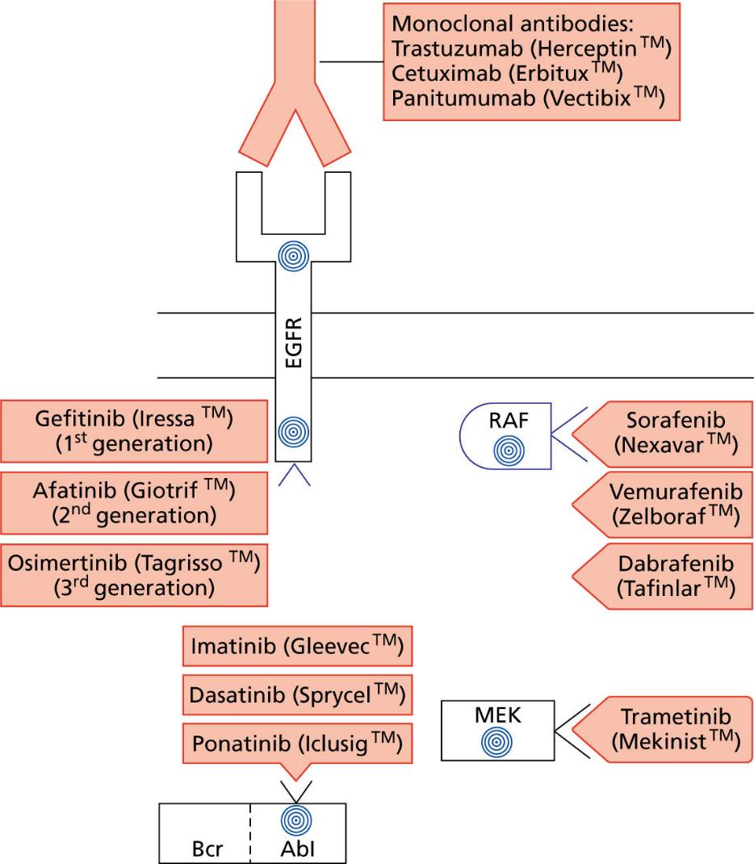
TERAPIE ANTITUMORALI MIRATE ALL’INIBIZIONE DELLA PATHWAY DI EGF
Perché così tante?

Slide 30
PROLIFERAZIONE INCONTROLLATA (AIRC)
Le cellule tumorali si riproducono molto più velocemente di quelle sane, senza seguire le normali regole che ne controllano la proliferazione. Questa proprietà è dovuta anche agli oncogeni, che specificano proteine coinvolte nella trasmissione degli stimoli proliferativi. A causa di mutazioni nel DNA dei loro geni, queste proteine possono conferire a una cellula la capacità di replicarsi anche in assenza di stimoli specifici, oppure ignorando i segnali inibitori.
Come funziona
Alcuni oncogeni contengono le istruzioni per un ampio gruppo di proteine note come fattori di crescita, in grado di stimolare la proliferazione e il differenziamento cellulare. Per svolgere la propria funzione, i fattori di crescita si legano in genere a un recettore sulla superficie della cellula. Nel cancro, mutazioni del DNA possono fare sì che l’interazione tra un fattore di crescita e il proprio recettore risulti alterata. Ne sono un esempio le mutazioni a carico del gene che codifica per il recettore EGFR (Epidermal Growth Factor Receptor), coinvolto in molti tipi di cancro. La costante attivazione del recettore porta alla proliferazione cellulare incontrollata.Dove va la ricerca
L'importanza dei fattori di crescita e dei loro recettori nello sviluppo del cancro ha fatto sì che siano stati selezionati dai ricercatori come bersagli specifici di terapie mirate. Sono in uso nel trattamento di molti tumori, tra cui quello della mammella, del polmone e di alcuni tipi di leucemie. I ricercatori stanno cercando di identificare in modo sempre più preciso i segnali e i meccanismi che stimolano la crescita incontrollata delle cellule, in modo da riconoscere nuovi bersagli nella catena di reazioni che va dai fattori di crescita alla moltiplicazione incontrollata delle cellule.

Slide 32
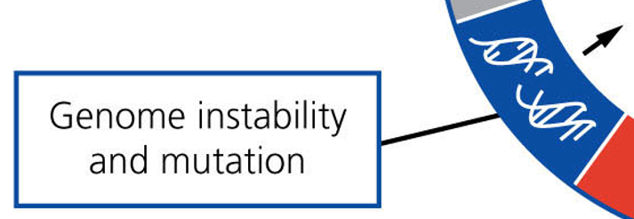
RIPARAZIONE DEL DNA
I danni del DNA, se non riparati prima della replicazione cellulare, possono contribuire alla genesi dei tumori
Difetti ereditari (anche in eterozigosi) nei meccanismi di riparazione del DNA si associano ad un rischio aumentato di tumori.
Allo stesso modo, anche difetti ereditari nei meccanismi di controllo che bloccano la cellula quando gli errori non sono stati riparati.
Questi geni, se intatti, proteggono dallo sviluppo dei tumore e sono chiamati oncosoppressori

Slide 33
MECCANISMI DI RIPARAZIONE DEL DNA
ONE STEP REPAIR: alchilazione
Alchiltransferasi. Rimozione di gruppi alchili da guanine

Slide 34
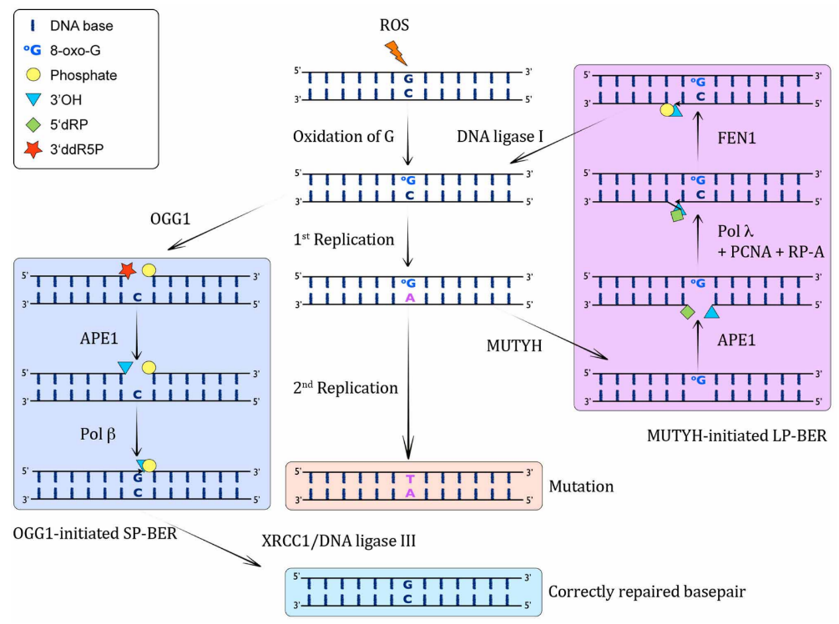
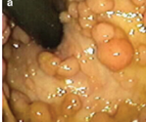
BASE EXCISION REPAIR: ossidazione, deaminazione, alchilazione
Eliminazione base mutata (ed eventuali basi vicine) e sostituzione MUTYH, mutato in poliposi familiare e cancro del colon
PARP
Markkanen, Front Genet 2013
Kidambi, Curr Treat Options Gastro (2019) 17:650–665

Slide 35
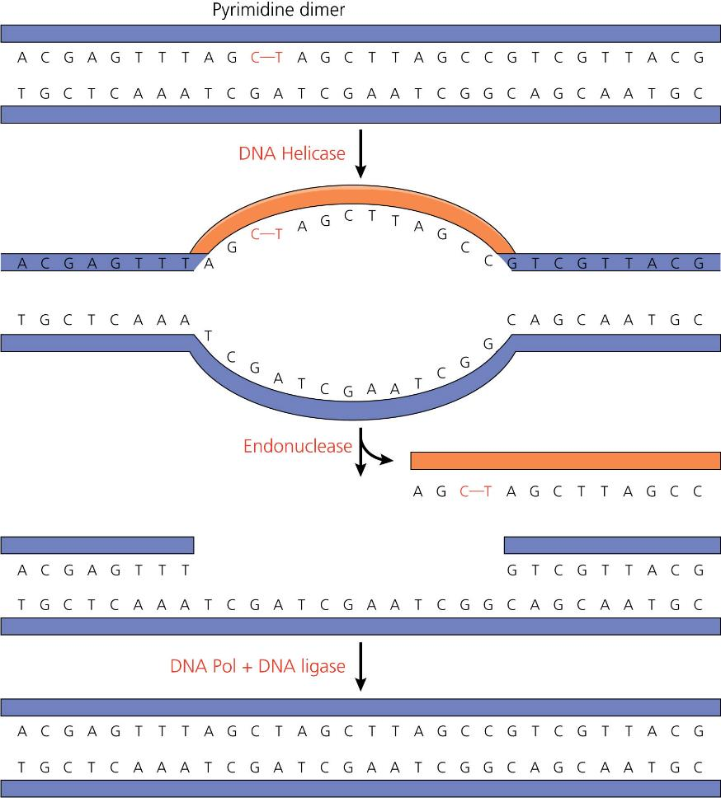
NUCLEOTIDE EXCISION REPAIR: per lesioni che distorcono l’elica
geni del Gruppo XP (Xeroderma pigmentosum)
Fig 2.16 da Pecorino

Slide 36
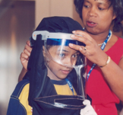
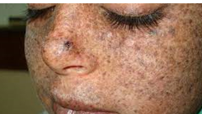
Xeroderma pigmentosum
Malattia genetica: ipersensibilità alle radiazioni UV.
Si manifesta con sintomi a carico di pelle, occhi e sistema nervoso.
Scottature, pigmentazioni
Elevato rischio di tumori cutanei indotti da fotoesposizione

Slide 37
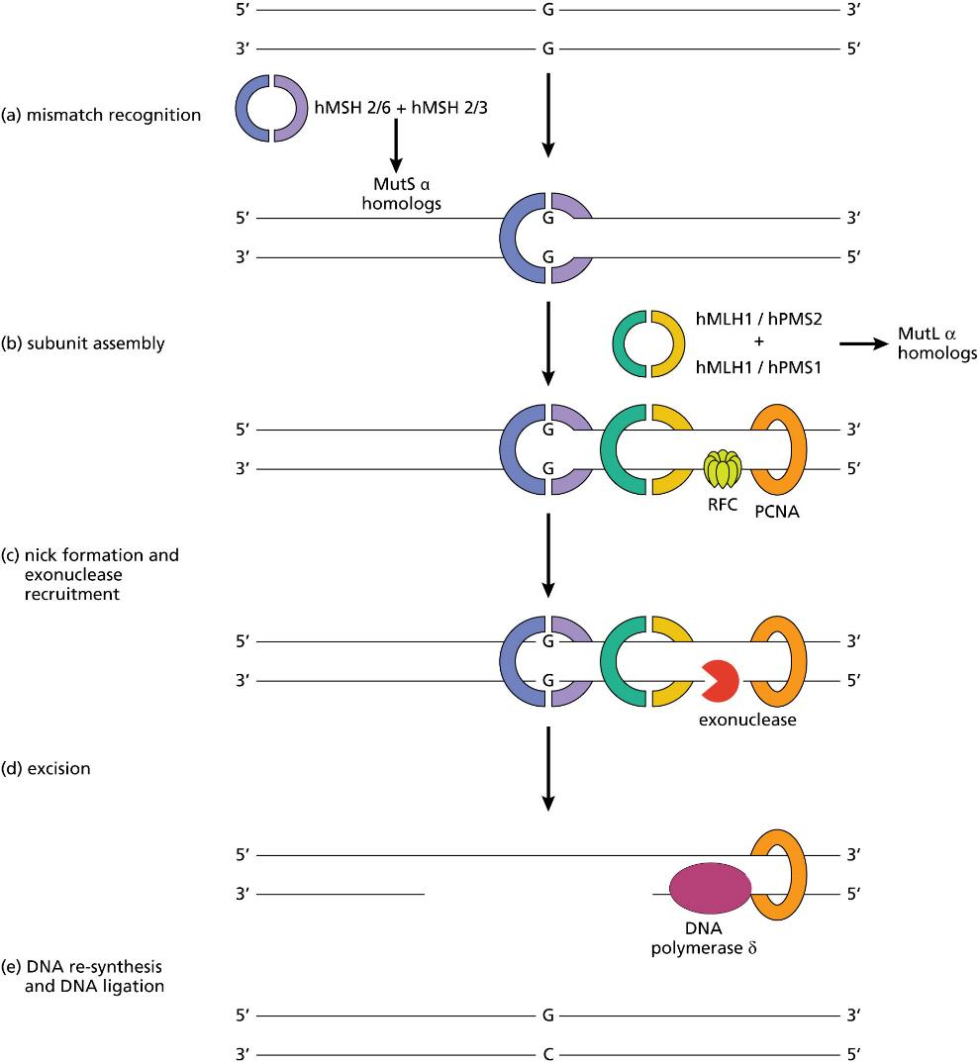
MISMATCH REPAIR: per errori di replicazione non corretti da polimerasi
(base-base, inserzioni, delezioni)
escissione e re-sintesi
MLH1, MSH2
Fig 2.17 da Pecorino

Slide 38
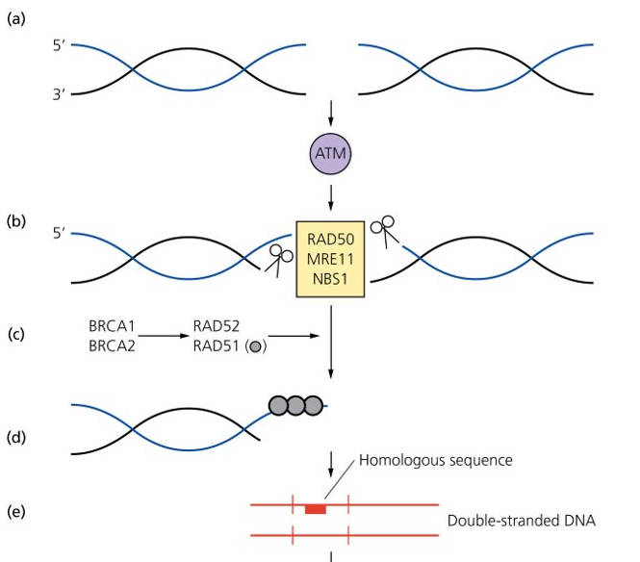
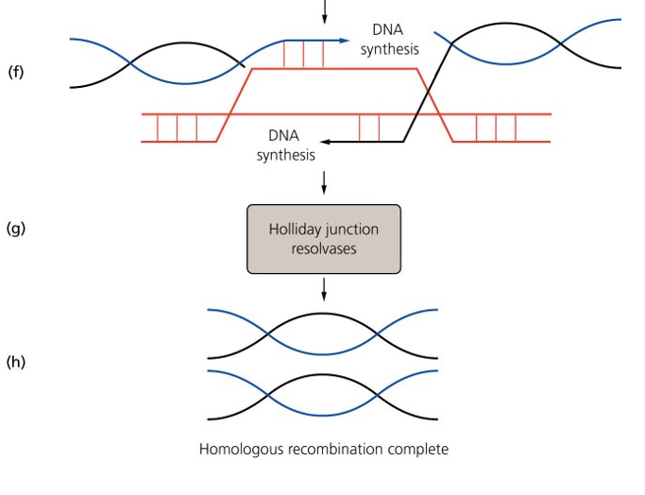
RECOMBINATION REPAIR: per errori con rotture a doppio filamento
Riparazione omologa, più precisa, su stampo dal cromatide con sequenza intatta
Fig 2.18 da Pecorino

Slide 39

RECOMBINATION REPAIR:
Mutazioni monoalleliche -> suscettibilità.
Bialleliche: sindromi da instabilità cromosomica
ATM: atassia telangiectasia: immunodeficienza, radiosensibilità, rischio di malignità
NBS1: syndrome di Nijmegen: immunodeficienza, microcefalia, rischio di malignità
BRCA1/2: suscettibilità a tumori. Perdità di eterozigosità

Slide 40
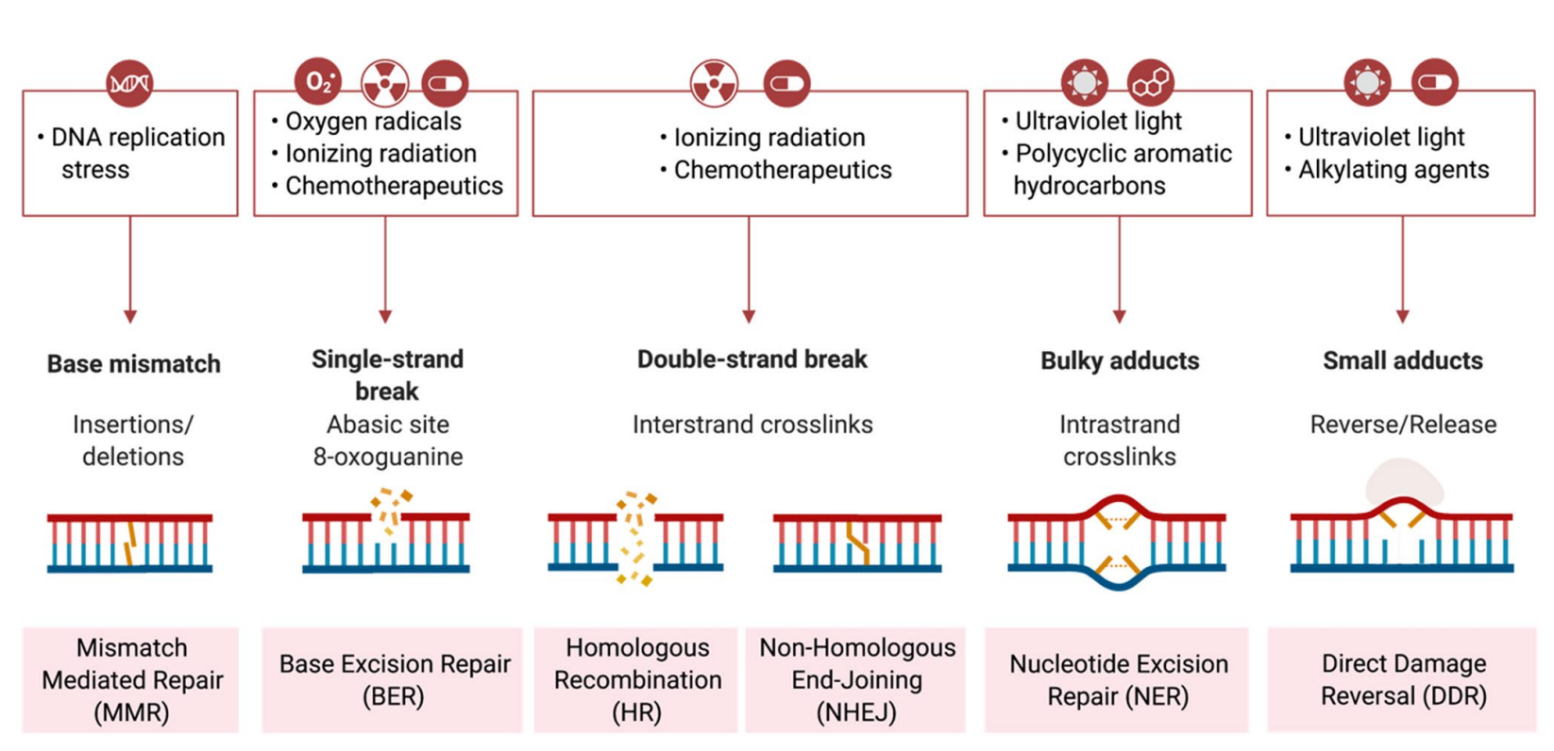
Hindi, Cellular and Molecular Life Sciences (2021)

Slide 41
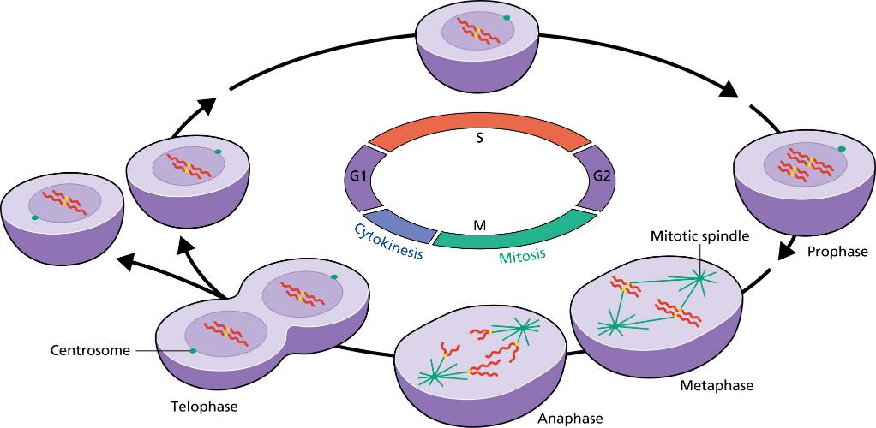
Ciclo cellulare
Ogni cellula si può riprodurre in due cellule figlie e così via in modo ciclico

Slide 42
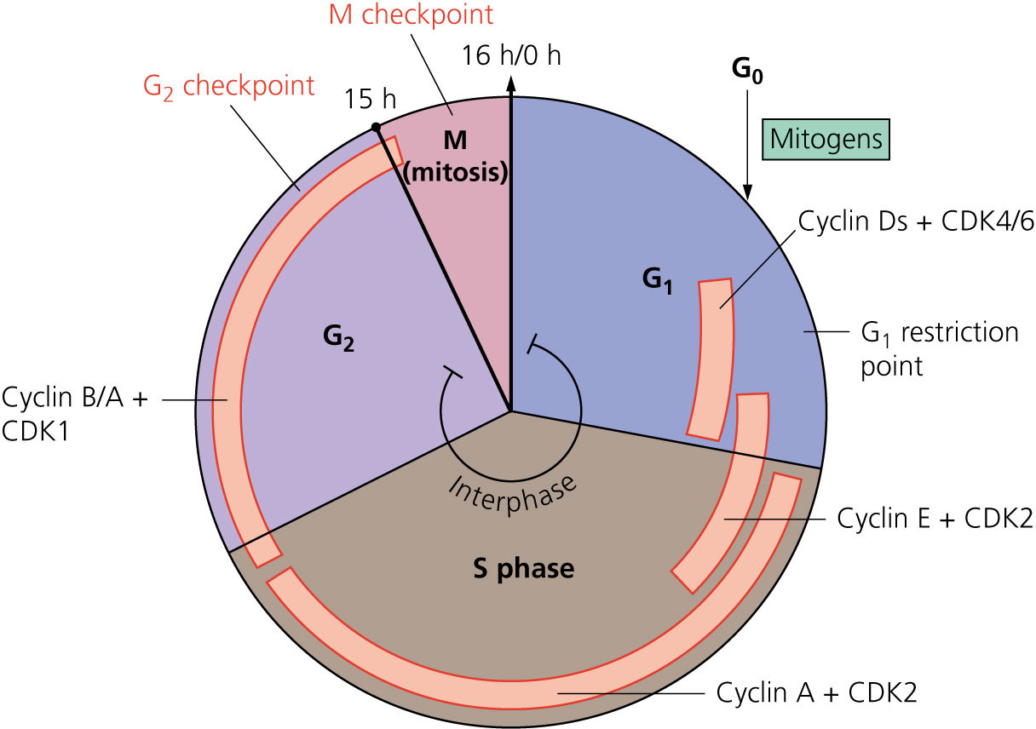


- cellule mature e terminalmente differenziate
- Cellule staminali quiescenti
Trasduzione del segnale
Di qui in poi non c’è più bisogno di fattori di crescita
RB
p53
Cicline, altamente regolate da fattori di crescita. Espressione variabile nelle diverse fasi
Kinasi dipendenti da cicline CDK (espressione stabile)
Unidirezionale
Bistabile (passaggio da una fase all’altra senza intermedi – On/Off)
Checkpoints
Notes:
G = gap

Slide 43

RETINOBLASTOMA
Tumore maligno: incidenza 1/20.000 nati (3-4% di tutti i tumori maligni ped)
Leucocoria
In un occhio o in entrambi
Base genetica per mutazione di un gene onco-soppressore (RB1)
Si sviluppa nei primi mesi o anni di vita in casi in cui
- alla nascita una copia mutata è ereditata
- in un precursore delle cellule retiniche (retinoblasto) si verifica una seconda mutazione (o una perdita) sull’allele sano

Slide 44
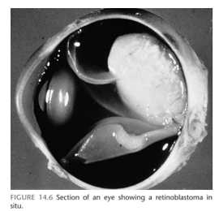
Emery’s Elements of Medical Genetics

Slide 45
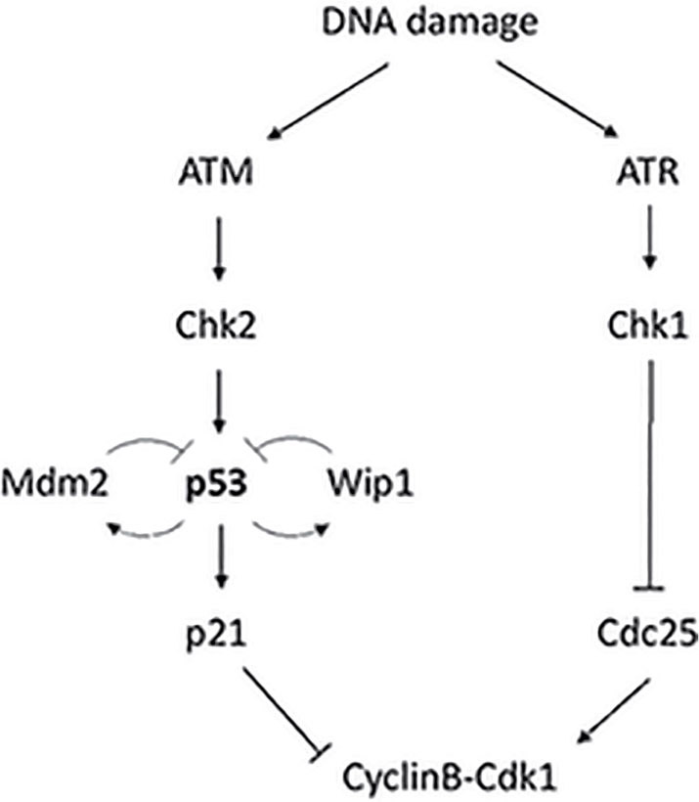
S->G2 CHECKPOINT
Interrompere o rallentare il ciclo per correggere problemi verificatisi in S
Sensori di danno (ATM, ATR) fosforilano le checkpoint kinasi Chk2/1
P53 «The guardian of the genome»
Pecorino 5.8

Slide 46
In condizioni base, attività antiossidante che protegge il DNA da ROS (GSH perossidasi etc)
Danno DNA -> ATM/CHK2
ATR e caseina kinasi II
Oncogeni attivati -> p14ARF (indotto da INK4A)
Fosforilazione p53 e distacco da MDM2
Sottrazione di MDM2
Attivazione p53
- Induzione di antiossidanti
- Sospensione del ciclo cellulare e riparazione del DNA,
- Arresto del ciclo cellulare e senescenza
- Apoptosi (pathway mitocondriale) se induzione p53 prolungata
- Inibizione dell’angiogenesi

Slide 47
BLOCCO DEI GENI ONCOSOPPRESSORI (AIRC)
I geni oncosoppressori codificano per proteine che agiscono inibendo e riducendo la proliferazione cellulare. Il loro ruolo di freno è molto importante per prevenire una crescita incontrollata. Le loro funzioni principali sono l’inibizione di altri geni necessari all’avanzamento del ciclo cellulare, l’interruzione di quest’ultimo in caso di danni al DNA, l’avvio dell’apoptosi (la morte cellulare programmata) e la soppressione della disseminazione di metastasi. Il blocco dei geni oncosoppressori è una tappa fondamentale dello sviluppo di un cancro.
Come funziona
I geni oncosoppressori codificano per un gran numero di proteine con funzioni diverse il cui compito è inibire la proliferazione di cellule vecchie o danneggiate. In tal modo si limita la probabilità che si accumulino cellule con mutazioni che potrebbero dare origine a un cancro. I più noti oncosoppressori sono BRCA1 e BRCA2, che quando sono mutati sono coinvolti nei tumori del seno e dell’ovaio. Vi sono poi APC, che quando è mutato contribuisce al cancro al colon (sindrome di Gardner), e RB, che favorisce analogamente il retinoblastoma. Un altro oncosoppressore molto noto è p53, il cosiddetto guardiano del genoma: quando sono presenti danni al DNA, la proteina codificata da questo gene ha numerose funzioni che inibiscono il cancro. Può agire da fattore di trascrizione per l’attivazione dei meccanismi di riparazione del DNA oppure, se il danno è troppo grave, può indirizzare la cellula all'apoptosi. Le mutazioni che coinvolgono p53 sono fra le più comuni nel cancro.
Dove va la ricerca
Non è semplice trovare terapie efficaci per i tumori che hanno un gene oncosoppressore compromesso o mancante, poiché bisognerebbe ripristinare un gene non più funzionante o perduto. I ricercatori ci stanno provando da tempo, anche con la cosiddetta terapia genica, ossia con il tentativo di inserire nelle cellule una copia integra del gene. In laboratorio gli esperimenti hanno dato buoni risultati, da confermare in sperimentazioni cliniche.
Un’altra possibilità è cercare di agire sui geni che impediscono il funzionamento degli oncosoppressori.

Slide 48

POTENZIALE REPLICATIVO ILLIMITATO: attivazione delle telomerasi

Slide 49
POTENZIALE REPLICATIVO ILLIMITATO (AIRC)
Alcuni tipi di cellule del nostro organismo, quando invecchiano, muoiono e vengono sostituite da nuove cellule più giovani. Tra gli elementi cellulari che segnalano l’invecchiamento della cellula vi sono i telomeri, ossia le estremità dei cromosomi. Man mano che una cellula invecchia, i telomeri si accorciano. Ciò non avviene però sempre nelle cellule tumorali, che spesso mantengono i propri telomeri a una lunghezza maggiore.
Come funziona
Nelle cellule sane i telomeri si accorciano a ogni replicazione cellulare; quando diventano troppo corti, la cellula va incontro a senescenza. Ciò significa che le cellule si possono replicare solo un determinato numero di volte. L'accorciamento dei telomeri nelle cellule sane avviene perché un enzima che permette di mantenerne la lunghezza, detto telomerasi, è inattivo. Nelle cellule cancerose la telomerasi può invece essere riattivata. Di conseguenza i telomeri non si accorciano nel tempo e la cellula non segnala il proprio invecchiamento. Questa caratteristica, insieme alla resistenza all'apoptosi, la rende in sostanza immortale.
Dove va la ricerca
L'inattivazione della telomerasi nel cancro, pur non essendo sufficiente da sola a sconfiggere la malattia, è una buona strategia per rendere nuovamente mortali le cellule tumorali. Inibitori di questo enzima sono stati sperimentati con discreto successo in vari tipi di tumore, da quello ovarico fino ad alcune neoplasie ematologiche. Con buoni risultati sono, invece, in corso studi di terapie in grado di riattivare le telomerasi che sfruttano la precisione di CRISPR. È questa una tecnica di ingegneria genetica che permette di tagliare e cucire il DNA.

Slide 51
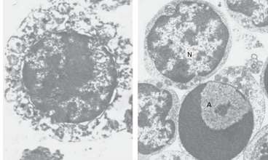
DISTRUZIONE della plasmamembrana e degli organelli
Condensazione e frammentazione regolare della cromatina
La trasduzione del segnale dipende più su particolari proteasi, le caspasi, che su kinasi
Pecorino 7.1

Slide 52
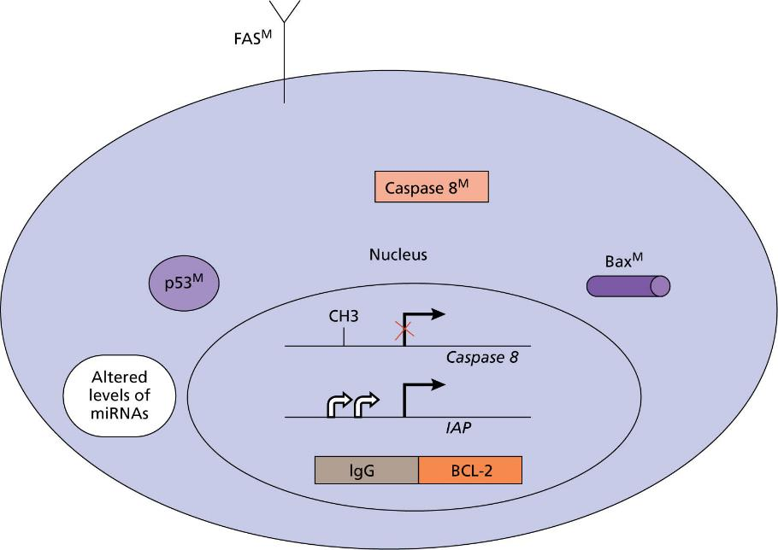
APOPTOSI E CANCRO
Mutazioni e alterazioni epigenetiche che interferiscono con l’apoptosi sono un fattore di progressione tumorale
Evitare l’apoptosi permette sopravvivenza e accumulo di ulteriori mutazioni
Pathway estrinseco:
Perdita di Caspasi-8 (per metilazione del promotore o per mutazione)
Neuroblastoma
Microcitoma
Mutazioni
LOF
Pathway Intrinseco
Mutazioni di TP53 e relativo pathway
- maggior parte dei tumori
Traslocazione BCL2
- linfomi B, ca stomaco, polmone, prostata
Metilazione
Traslocazioni
Induzione
Notes:
BCL B cell lymphoma traslocation t(14:18)
Può essere anche overespresso per riduzione dei ,iR-15° e 16-1

Slide 53
RESISTENZA ALL’APOPTOSI (AIRC)
Apoptosi è sinonimo di morte cellulare programmata. Le cellule sane di molti tessuti (pelle, sangue eccetera) vanno regolarmente incontro ad apoptosi, un modo per l’organismo di evitare un invecchiamento precoce e un pericoloso accumulo di cellule con molti difetti e mutazioni. Nel cancro sono presenti cellule in grado di sfuggire a questo meccanismo.
Come funziona
Le cellule tumorali sfuggono all’apoptosi e anche per questo sono spesso in grado di riprodursi praticamente all’infinito.
Dove va la ricerca
I ricercatori che lavorano in questo campo stanno tentando di sviluppare terapie che riattivino i meccanismi di apoptosi alterati o inattivi nelle cellule cancerose. Il venetoclax Inibitore di BCL2) è il primo farmaco di questo tipo a essere in fase di sperimentazione clinica per la leucemia mieloide acuta, ed è inoltre in studi preclinici per altre forme tumorali.

Slide 55
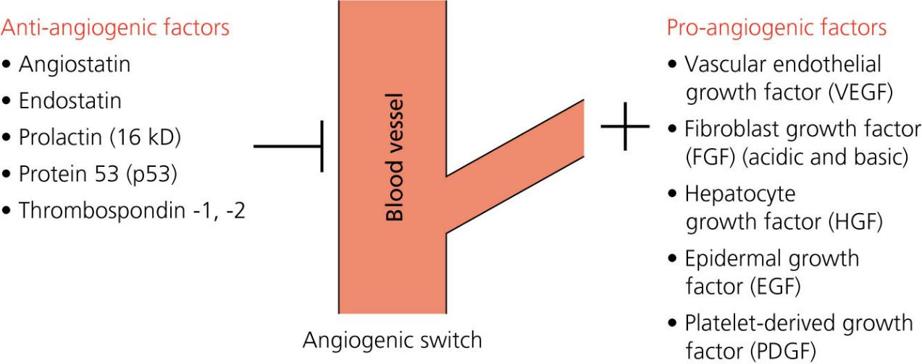
ANGIOGENESI (formazione di vasi sanguigni a partire da vasi esistenti)
(diversamente dalla vasculogenesi, ex novo, in sviluppo embrionale)
Guarigione delle ferite
Tumori: le cellule proliferanti non possono distare più di 100-200 mcm da vasi ematici
neovascolatura disorganizzata, fragile e tortuosa, con upregolazione di determinate integrine. Prevalenza di fattori pro-angiogenici
* VEGFR inhib.
Pecorino 10.2

Slide 56
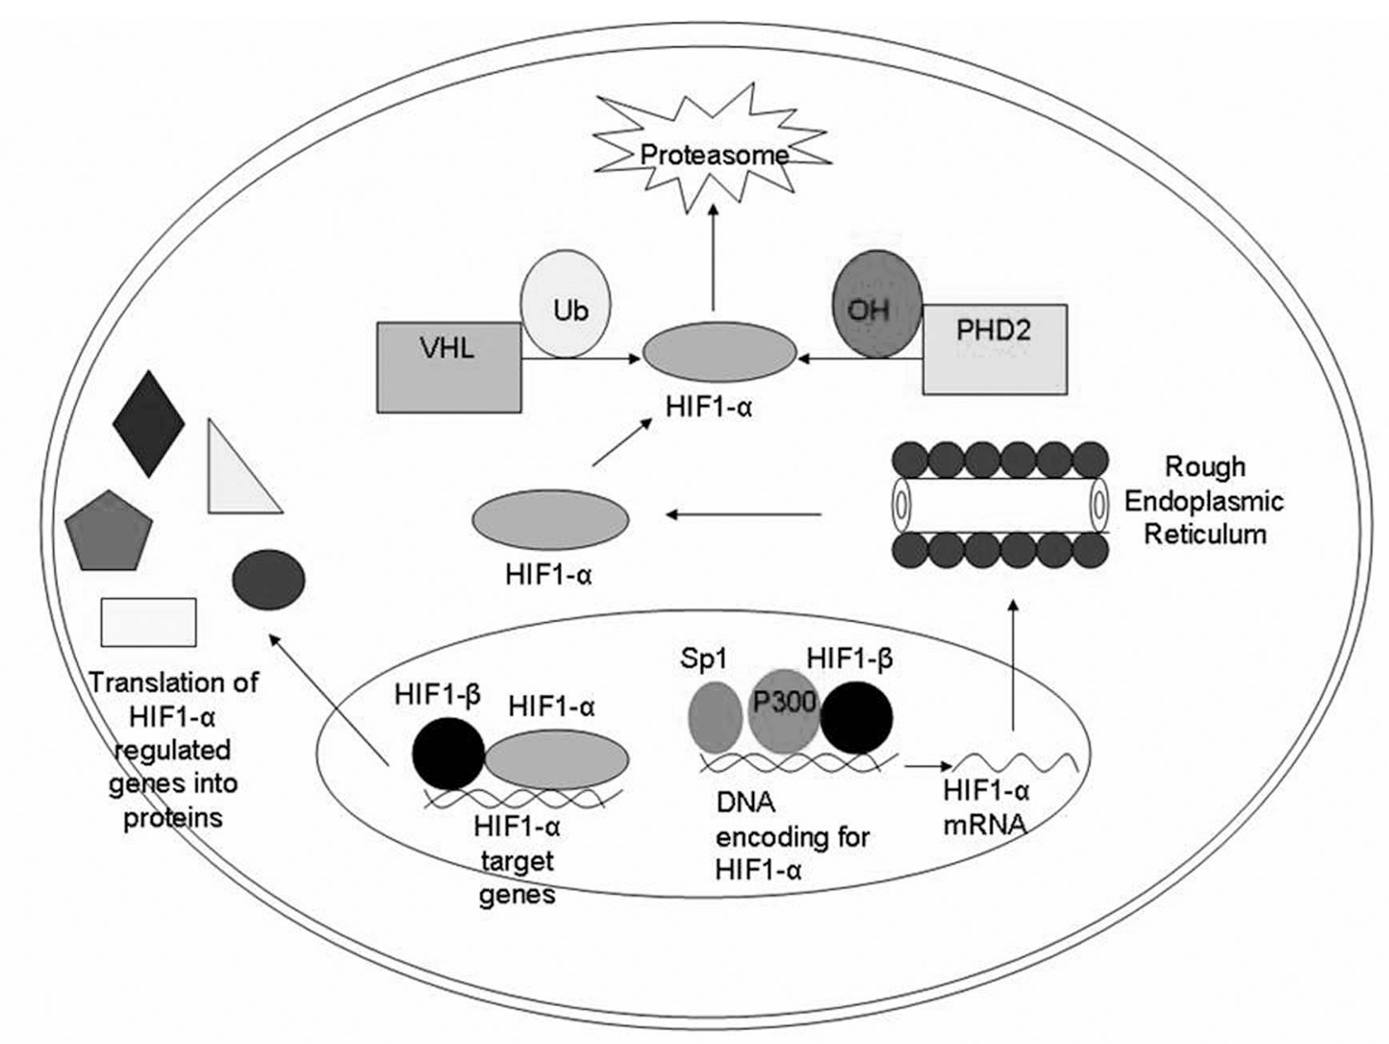
Degradazione di HIF-1α:
  In condizioni normossiche, HIF-1α viene idrossilato da PHD2 (prolil idrossilasi).
  Questa modificazione porta al legame con VHL (Von Hippel-Lindau), con ubiquitinazione (Ub) e degradazione di HIF-1α.
Stabilizzazione in Ipossia:
  In ipossia, l'idrossilazione è inibita e HIF-1α sfugge alla degradazione.
  Si accumula nel nucleo, dove forma un dimero con HIF-1β. Il complesso si lega al DNA in regioni specifiche, con l'aiuto di co-attivatori come Sp1 e p300.
  Questo porta alla trascrizione di geni bersaglio che promuovono l'angiogenesi, come il gene VEGF.
YALE JOURNALOFBIOLOGYANDMEDICINE 80 (2007), pp.51-60.

Slide 57
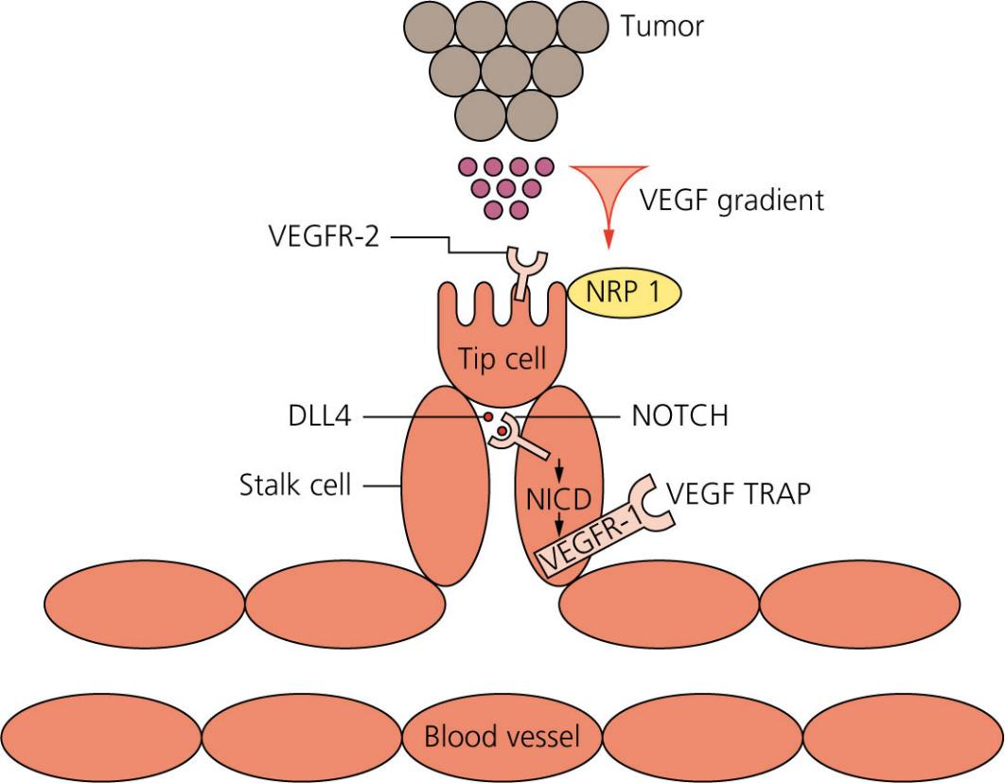
Tumore e Gradiente di VEGF: le celluele tumorali sottoposte ad ipossia secernono il fattore di crescita endoteliale vascolare (VEGF), creando un gradiente che attira le cellule endoteliali.
Cellula Tip e NRP1: La "tip cell" è la cellula guida alla punta del nuovo vaso. Utilizza il recettore VEGFR-2 e la neuropilina 1 (NRP1) per rilevare e rispondere al VEGF.
Segnalazione di Notch e DLL4: DLL4 è espressa dalla "tip cell" e interagisce con i recettori Notch sulle "stalk cells" adiacenti. Questa interazione inibisce la formazione di ulteriori "tip cells", mantenendo l'organizzazione del vaso.
NICD e VEGF TRAP: La Notch Intracellular Domain (NICD) regolata dall'interazione DLL4-Notch controlla l'attivazione delle stalk cells, che proliferano e si allungano per formare il vaso.
Un "VEGF TRAP" inibisce l'eccessiva proliferazione bloccando il VEGF, contribuendo al controllo della crescita vascolare..
Pecorino 10.6

Slide 58
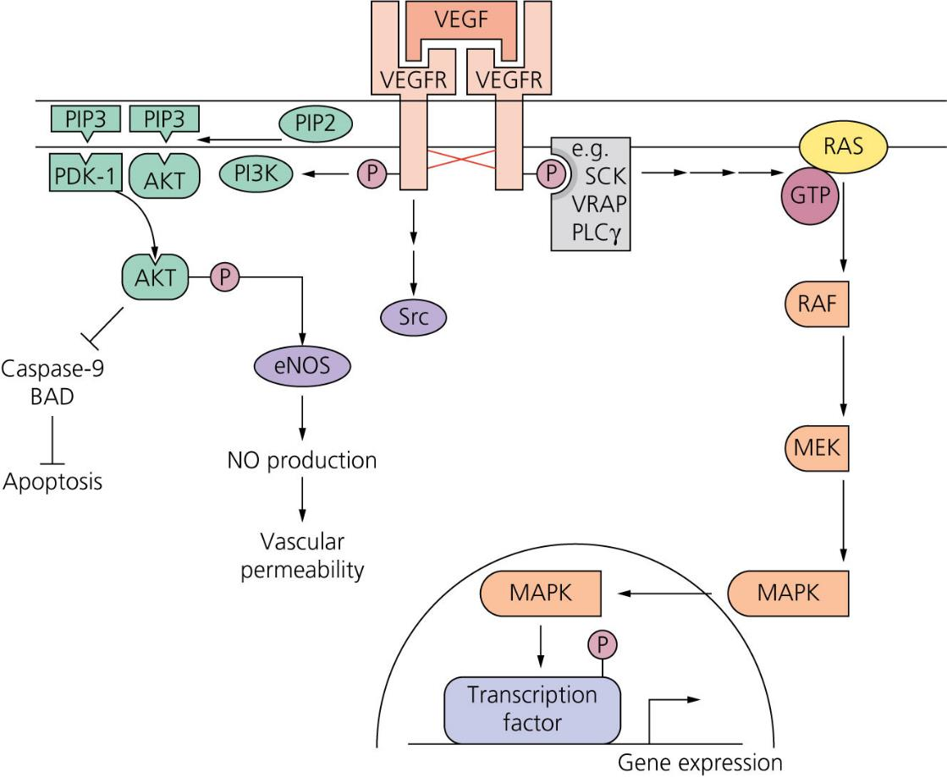
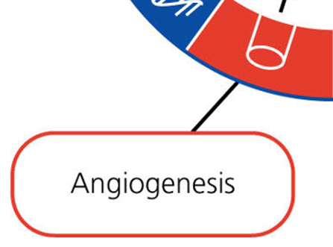
Induzione di angiogenesi in cellule endoteliali non tumorali
*(anti-VEGF:BEVACIZUMAB (=MoAB), sorafenib, sunitinib (=Small-molecule-receptor-tyrosine kinase inhibitors, inibiscono diversi rec TK, tra cui VEGF-R, PDGF-R)
Pecorino 10.3

Slide 59
ANGIOGENESI (AIRC)
Per crescere in modo incontrollato, il tumore ha bisogno di molti rifornimenti di sostanze nutritive. È per questo che induce la formazione dei propri vasi sanguigni, attraverso un processo che prende il nome di angiogenesi. Negli ultimi anni sono stati prodotti diversi farmaci che agiscono su questo meccanismo: i cosiddetti inibitori dell'angiogenesi. Il più noto è un farmaco a bersaglio molecolare, il bevacizumab (blocca il VEGF), usato nel cancro del colon, del polmone, del rene e in molti altri tumori solidi.
Come funziona
Le cellule tumorali producono un fattore di crescita, il VEGF-A, che funge da fertilizzante per i vasi sanguigni e ne promuove la crescita. Senza questa proteina i vasi non riescono a svilupparsi e il tumore non riceve abbastanza nutrimento, né ossigeno. Le cellule in breve avvizziscono e muoiono. Il bevacizumab blocca l'azione del VEGF-A e contribuisce a tenere a bada la malattia.
Dove va la ricerca
Il bevacizumab è solo uno degli inibitori dell’angiogenesi: altri meccanismi possono essere modificati per impedire la comparsa di nuovi vasi e sono oggi oggetto di studio. Per esempio è possibile bloccare i geni che permettono alle cellule endoteliali, quelle che rivestono la parete dei vasi, di dividersi e moltiplicarsi. Ultimamente si sta anche studiando l’effetto dei farmaci anti-angiogenici in combinazione all’immunoterapia per potenziarne l’efficacia e contrastare i fenomeni di resistenza al trattamento.

Slide 60

METABOLISMO
Utilizzo di glicolisi anche in presenza di ossigeno (effetto Warburg)
Produzione di ribosio con via dei pentosi fosfati
Eccesso di glutamina per sintesi purine e pirimidine
Sfruttato in FDG.PET-TC
Notes:
Farmaci anti-metabolismo: asparaginasi, enasidenib

Slide 61
ALTERAZIONI DEL METABOLISMO (AIRC)
Il metabolismo è quel complesso di reazioni chimiche che trasforma i nutrienti in energia e molecole necessarie alla vita cellulare, come proteine e acidi nucleici. La cellula cancerosa ha caratteristiche metaboliche diverse da quella sana. Per esempio sfrutta la glicolisi aerobica, un insieme di reazioni che permettono la trasformazione del glucosio utilizzando ossigeno. Questa caratteristica tumorale fu osservata già nella prima metà del Novecento da un medico tedesco, Otto Warburg, che per la scoperta meritò il premio Nobel per la fisiologia o la medicina nel 1931. Ancora oggi questo tipo di metabolismo, tipico delle cellule tumorali, è chiamato effetto Warburg.
Come funziona
Il glucosio è lo zucchero più comune nell’alimentazione umana e il processo nel quale questa molecola viene modificata per ricavarne energia è chiamato glicolisi. Le cellule cancerose usano molto più di quelle sane la glicolisi per ottenere energia. Di solito le reazioni che scindono il glucosio per ricavarne energia avvengono in assenza di ossigeno. Non è il caso del cancro, la cui glicolisi è invece aerobica. Non è ancora del tutto chiara la ragione biologica per cui si osserva quest’effetto. Si pensa che permetta di agevolare la diffusione di sostanze nutritive. Sfruttando la glicolisi aerobica, le cellule tumorali ricavano in realtà meno energia rispetto a quanta ne è fornita da altri percorsi metabolici. Ottengono però più molecole utili a costruire DNA e proteine, e questo può essere un vantaggio per cellule che continuano a dividersi e proliferare.
Dove va la ricerca
La glicolisi aerobica è necessaria alla sopravvivenza tanto delle cellule cancerose quanto di quelle sane. Sebbene al momento non esistano farmaci in grado di colpire questo particolare aspetto del cancro senza danneggiare gravemente anche le cellule sane, i ricercatori stanno studiando le vie metaboliche presenti nelle cellule cancerose.

Slide 62
IMMUNO-ONCOLOGIA
Sia attività anti-tumore sia pro-tumore:
IMMUNOSORVEGLIANZA
EQUILIBRIO
ESCAPE (IMMUNO-EXHAUSTION)
Riconoscimento di anomalie nell’espressione di marcatori (ad esempio HLA) e di antigeni tumore-specifici presentati da cellule presentanti l’antigene
Il tumore si comporta diversamente da una cellula infettata: la proliferazione lo alimenta e con il tempo induce T cell exhaustion, facilitata anche dall’assenza di molecole costimolatorie

Slide 63
IMMUNO-ONCOLOGIA
I tumori sono molto più frequenti nelle immunodeficienze congenite o acquisite (ad esempio, i pazienti con HIV, tendono a sviluppare determinati tumori)

Slide 64
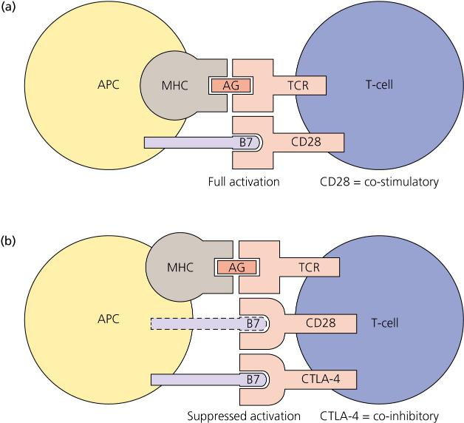
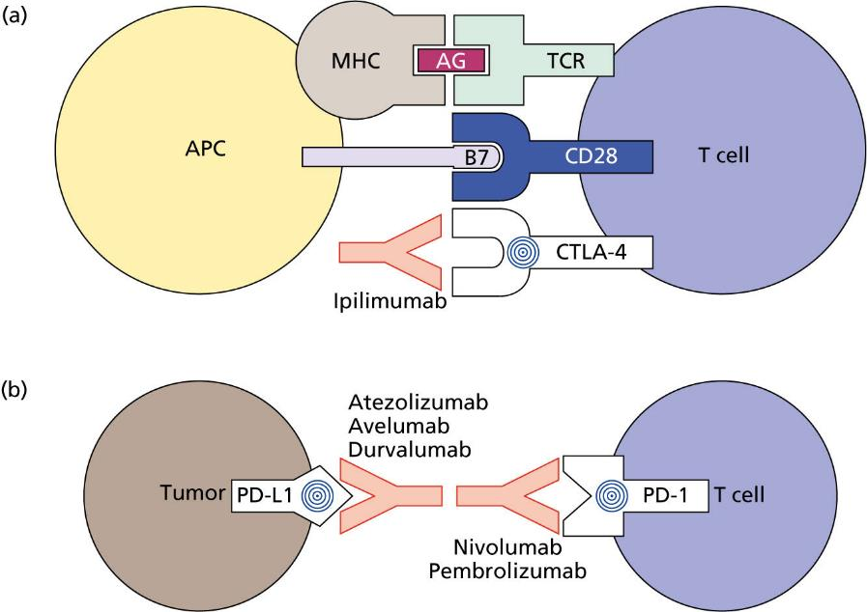
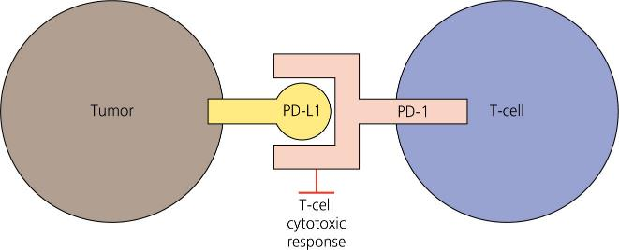
IMMUNE CHECKPOINTS O SEGNALI DI TOLLERANZA
INIBITORI
Pecorino 12.4, 12.5, 127

Slide 65
INIBIZIONE DELLE DIFESE IMMUNITARIE (AIRC)
Il nostro sistema immunitario in condizioni normali è in grado di riconoscere ed eliminare le cellule anomale, tra cui quelle con mutazioni e quelle che possono dare origine a tumori. Ciò accade innumerevoli volte, dato che produciamo continuamente cellule mutate che vengono eliminate prima di dare origine a una malattia. Tuttavia le cellule tumorali a volte sfuggono a questo controllo.
Come funziona
In quasi tutti i tessuti tumorali sono presenti linfociti (o globuli bianchi). A volte queste cellule agiscono come “poliziotti corrotti”. In particolare i macrofagi aiutano il cancro a crescere e a diffondersi. I meccanismi con cui lo fanno sono diversi: agevolano la formazione di vasi sanguigni che portano nutrienti e ossigeno alle cellule tumorali, inibiscono l’azione di difesa dei linfociti T e producono sostanze infiammatorie che contribuiscono a creare un ambiente favorevole al cancro.
Dove va la ricerca
Numerose strategie terapeutiche sono mirate alle cellule del sistema immunitario infiltrate nel tumore e a quelle che sopprimono la risposta immunitaria. Inoltre sappiamo che alcuni farmaci chemioterapici agiscono causando nelle cellule cancerogene una morte detta immunogenica: le rendono riconoscibili alle cellule del sistema immunitario, che riescono così a ucciderle. La più recente immunoterapia comprende trattamenti a base di anticorpi monoclonali, inibitori dei checkpoint immunitari e terapie cellulari, in parte già in clinica e in parte in sperimentazione. Gli anticorpi monoclonali si attaccano a recettori presenti sulle cellule tumorali e non su quelle sane e in questo modo guidano l’eliminazione delle prime e non delle seconde. Un altro filone di ricerca è basato sui vaccini antitumorali.

Slide 66
METASTASI
Gli organi contengono cellule specializzate che rimangono all’interno dei propri confini, anche grazie alla presenza di una membrana basale costituita da matrice connettivale
Danno per: ostruzione, competizione, sostituzione, e interferenza con la funzione di organo
Preferenza di metastatizzazione: flusso ematico, organotropismo
Metastasi: mono o policlonali, da tumore primitivo o da altre metastasi
Cascata metastatica: invasione, intravasione, extravasione
Processo transitorio di transizione epitelio-mesenchimale: perdita di polarità e giunzioni cellulari

Slide 67
METASTASI (AIRC)
La capacità di un cancro di formare metastasi, ovvero di migrare dalla sede di origine e colonizzare organi anche molto distanti, è una delle caratteristiche più insidiose delle cellule tumorali, responsabile di circa il 90% delle morti per tumore. .
Come funziona
Le cellule tumorali migrano sfruttando soprattutto il circolo sanguigno e linfatico e riuscendo così ad arrivare a organi lontani dalla sede di origine. La formazione di metastasi è un processo lungo, complicato e noto in parte. A volte le cellule metastatiche si sono differenziate dalle cellule del tumore primario, da cui si sono staccate, e spesso sono più aggressive e resistenti ai farmaci. Nella formazione di metastasi sono coinvolti molti fattori. Fra questi, la formazione di nuovi vasi sanguigni, e i macrofagi, le cellule “corrotte” del sistema immunitario, che promuovono il distacco delle cellule metastatiche dal tumore primario e preparano negli organi e nei tessuti distanti un microambiente infiammatorio adatto ad accoglierle.
Dove va la ricerca
Spesso le metastasi sono disseminate in diversi punti del corpo e non possono essere asportate chirurgicamente. Inoltre in genere resistono a farmaci e trattamenti radioterapici. Quando sono localizzate in organi come il cervello non sono facilmente raggiungibili dai farmaci che faticano ad attraversare la barriera ematoencefalica.
Al momento sono in fase di studio farmaci che impediscono alle cellule tumorali di creare dei varchi nelle pareti dei vasi sanguigni, da cui esse potrebbero entrare in circolo e raggiungere altri organi. Altre ricerche sono invece indirizzate contro l’angiogenesi, ossia il processo di formazione di nuovi vasi, in modo che il cancro non possa nutrirsi e crescere.

Slide 68
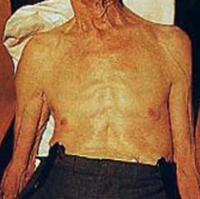
Cachessia
(cacos = cattivo; exis = costituzione)
Sindrome biologico-clinica caratterizzata da:
  dimagrimento (riduzione della bio-massa lipidica e muscolare)
  astenia
  anemia
  modificazione della composizione dei liquidi corporei
  anoressia

Slide 69
SINDROMI PARANEOPLASTICHE (10%)
es: produzione ormonale ectopica:
ipercalcemia (astenia):
Ca. mammella, polmone, rene, ovaio

Slide 70
EREDITARIETA’ NEOPLASIE
Sindromi ereditarie: quasi certezza della comparsa di neoplasie
(di solito recessive, spesso oncosoppressori)
Adenomatous Polyposis Coli (APC) T.colon, intestino, endometrio
Multiple Endocrine Neoplasia (MEN-1, MEN-2) oncogene RET → t. tiroide, paratiroidi, surrene, alter gh.endocrine, neurofibromatosi-macchie cafè au lait
Li Fraumeni (p53)
Retinoblastoma (Rb) (spesso bilaterale , ± osteosarcoma) (vedi figura)

Slide 71

Dovete saper scegliere!!!

Slide 72

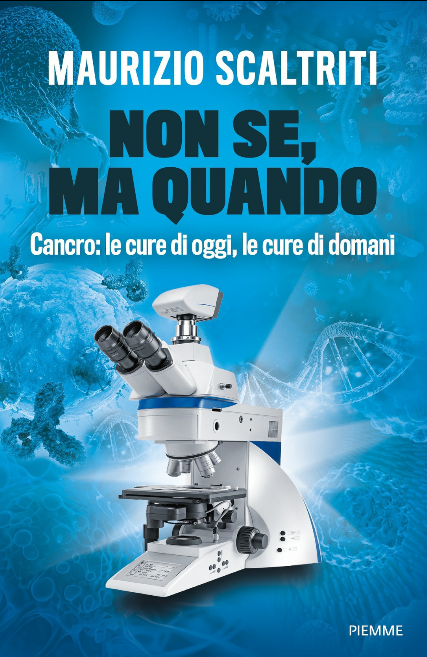
Dovete saper scegliere!!!

Slide 73
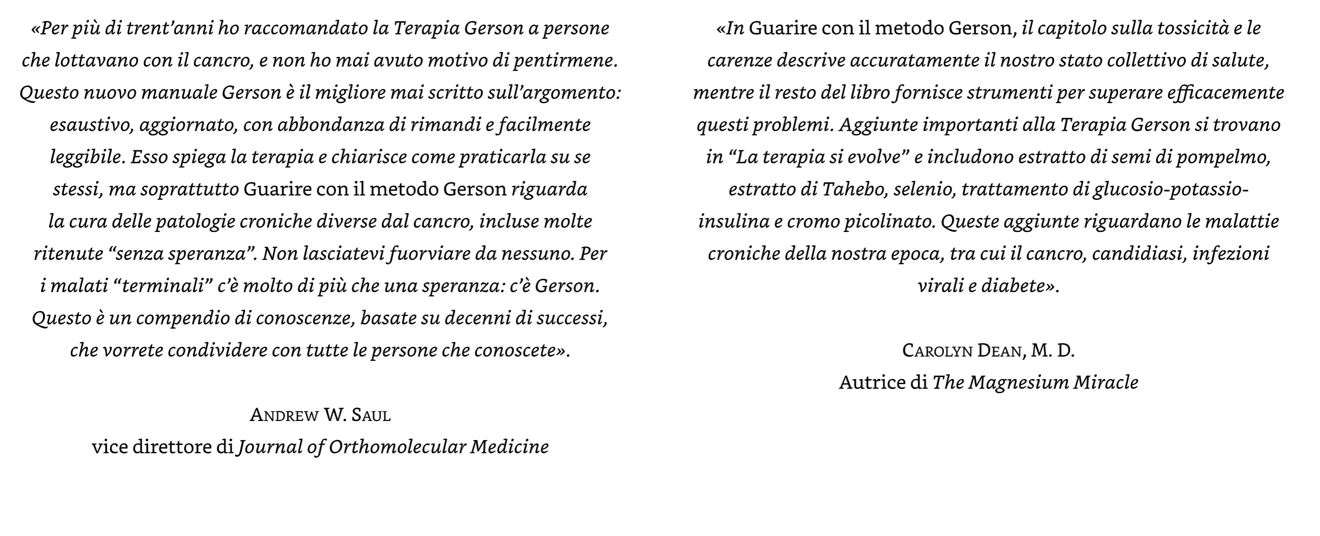

Slide 74
Una premessa necessaria
Non se, ma quando vuole essere un libro scritto da una persona normale, per un pubblico speciale. Ovvero i pazienti e le loro famiglie o i loro amici. I veri protagonisti di questo libro.
Mi ricordo quando accompagnavo mia madre a fare la chemioterapia, nel 1999.
Cercavo di far sorridere con battute e umorismo nero quelle che, scherzosamente, chiamavo «le sue commensali». A mia madre fu diagnosticato un cancro alla mammella positivo per i recettori ormonali dopo essersi accorta di un nodulo con l’autopalpazione. Fece sia mammografia ed ecografia e trovarono un tumore di circa un centimetro. Mi ero laureato da poco ma mia madre volle che fossi io a prendere ogni decisione sul da farsi. La prima era se sottoporsi all’esame del linfonodo sentinella durante l’intervento chirurgico, cosa che oggi viene fatta di routine ma che allora, che io sapessi, si faceva solo a Milano e – guarda un po’ – a Reggio Emilia. Istintivamente pensai fosse una buona idea, sono sempre stato per l’innovazione. Chi l’avrebbe mai detto che da lì a qualche anno avrei scritto il capitolo di genetica di un manuale sul cancro alla mammella ideato dal figlio di Umberto Veronesi, Paolo?
Mia madre accettò di buon grado tutto quello che discutevo con chirurghi e oncologi, dalla chemioterapia, alla radioterapia, alla rimozione dei linfonodi regionali.
Non so esattamente da dove derivasse il suo ottimismo, forse dal fatto che la tranquillizzavo dicendole che un tumore così piccolo e con quelle caratteristiche aveva moltissime probabilità di essere curato. Non so se mi credesse o facesse solo finta, ma affrontò la cosa di petto, e non si fece mancare nulla. Dallo psicologo alla riabilitazione. Mia madre era a sua volta un’infermiera, quindi, quando ci trovavamo nel reparto, si creava quel clima di cameratismo che contagiava un po’ tutti. Da sempre mi ha colpito la forza e la dignità di quelle pazienti, cosa che ho poi continuato a notare negli anni. Aspettare l’esito di un esame istologico, stare nella sala d’aspetto prima di una risonanza magnetica, cercare di fare quattro chiacchiere con chi si sta occupando di te mentre hai una flebo attaccata al braccio. La paura e lo sconforto affrontati con coraggio, lo smarrimento di una diagnosi tremenda, il dolore e il senso di colpa che si prova nel far soffrire chi ti ama. O la gioia nell’apprendere che il tumore è sparito. Per non parlare di chi accompagna i pazienti nel loro cammino, e della resistenza che, loro malgrado, devono imparare ad acquisire… Sono azioni o sentimenti che non finiscono sotto i riflettori, o nei notiziari della sera, eppure meritano un rispetto e un’ammirazione enorme.
Le corsie di ospedale, gli ambulatori, le sale operatorie, i microscopi di anatomia patologica fanno parte della vita reale, così come le preoccupazioni e i pensieri di chi fissa il soffitto di notte, che siano pazienti, amici, familiari, medici o ricercatori. Questo è quello che fa alzare al mattino la stragrande maggioranza di chi lavora in questo campo.

Slide 75
E queste sono le cose che voglio raccontare in questo libro, che spero aiuterà chi avrà voglia di leggerlo. Non si tratta di «se» un giorno riusciremo a curare il cancro, si tratta di «quando». Come non si trattava di se potevamo curare la peste, la sifilide, la tubercolosi o rendere l’infezione del virus dell’Hiv una condizione compatibile con una vita normale, ma di quando questo fosse stato possibile. Ed è stato possibile. Come? Nessun miracolo, nessuna ricetta segreta, ma studio, ricerca e duro, durissimo lavoro. Le cose sono impossibili fino al momento prima di compierle.
Non vedo perché non debba essere lo stesso con il cancro. O meglio, con le decine, centinaia di tipi diversi di cancro. Perché di questo si tratta, non ci stiamo confrontando con una patologia ma con centinaia di patologie, che hanno molto in comune ma anche molte differenze. E non si arriverà a un giorno fatidico nel quale potremo dichiarare vinta questa sfida, ma ci saranno molti giorni in cui potremo registrare miglioramenti e avanzamenti significativi. Come per altro abbiamo fatto negli ultimi 30 anni, durante i quali abbiamo assistito a una vera e propria rivoluzione nel campo della prevenzione e del trattamento dei tumori. Ho avuto la fortuna di vivere molte di queste scoperte, addirittura di fare parte e contribuire ad alcune di esse, ma questo è un lavoro di squadra e una gara di fondo.
E non arrivi in fondo a una maratona il primo giorno che provi a correre. Serve costante e tenace allenamento che porta a un miglioramento progressivo della resistenza e della salute mentale, entrambe necessarie per correre 42 chilometri, o fare ricerca per anni, prima di tagliare il traguardo.
Sono un ricercatore che viaggia troppo e dorme troppo poco. Mi considero un vero privilegiato a poter guidare un team di scienziati di prim’ordine e, allo stesso tempo, non perdere il contatto con la realtà. Rimbalzo periodicamente tra ospedali, centri di ricerca e conferenze in tutto il mondo, ma leggo – e voglio leggere – ancora molte storie cliniche di pazienti oncologici. Una vita un po’ zingara, visto che dal 2001 ho cambiato 3 Paesi, 2 continenti e 5 città, ma che qualcuno potrebbe chiamare «stimolante». In effetti lo è, molto, ma probabilmente meno esotica di quanto possa sembrare. Ho fatto una scelta che ha comportato anche qualche privazione, quella più grande è il «tempo» per me stesso. Quindi, quando mi chiesero di scrivere un libro, la mia prima risposta fu negativa, quasi in automatico. «Non ho assolutamente il tempo per una cosa del genere e non sono un divulgatore professionista» fu la mia risposta. Ho pubblicato molti articoli scientifici e persino partecipato alla stesura di manuali, ma non mi ero mai cimentato in qualcosa del genere. Scrivo qualcosa sui social che a qualcuno sembra piacere, tutto qua. E magari a volte mi capita di aiutare questo qualcuno, e forse questa è la ricompensa migliore. Ma poi ripensandoci, e dopo aver avuto praticamente carta bianca dalla casa editrice – che ringrazio –, ho pensato che in effetti la stesura di questo libro poteva essere una opportunità sia per me che per i pazienti, i loro amici e i loro familiari, che avrebbero potuto avere bisogno e soprattutto avere il diritto di saperne di più, se vogliono. E se posso contribuire nel mio piccolo, perché no?

